Slide 2
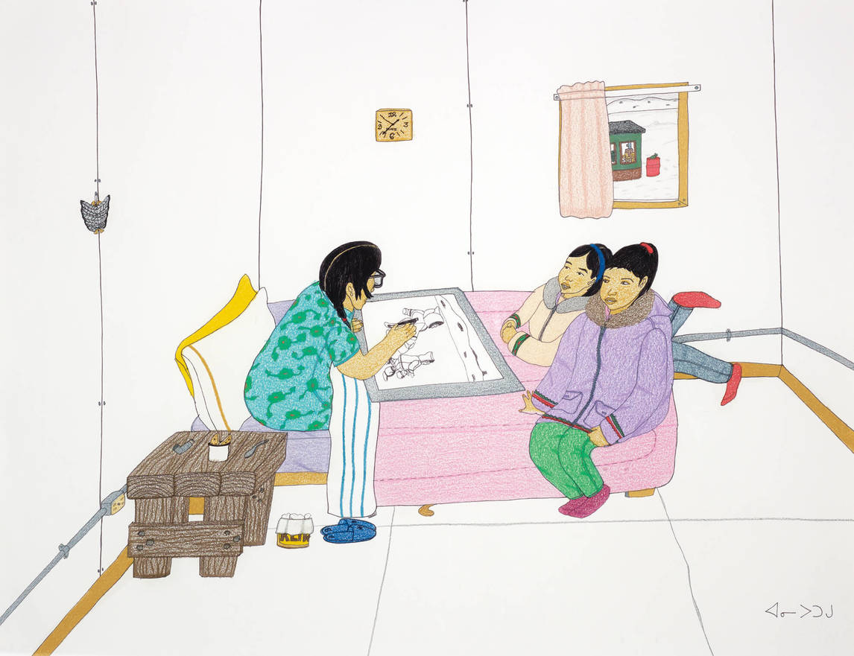
Annie Pootoogook, Pitseolak Drawing with Two Girls on Her Bed (Pitseolak dessinant avec deux filles sur son lit), 2006. Ce dessin démontre que nombre d’artistes inuit·es ont étudié les éléments de l’art.

Slide 3
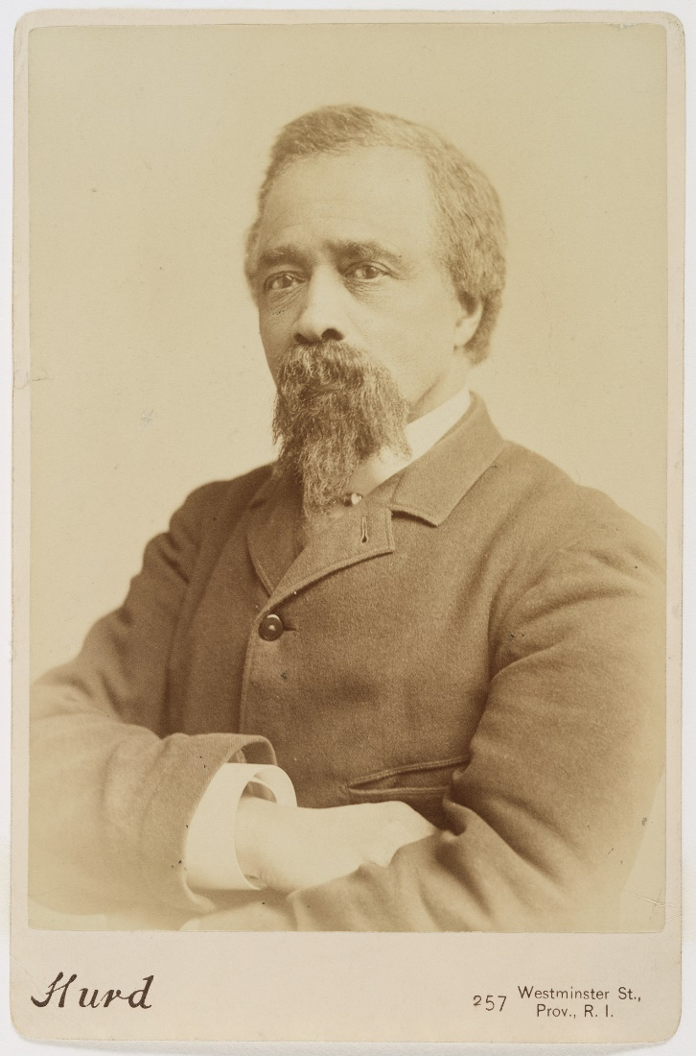
Edward Mitchell Bannister, v.1880.

Slide 4
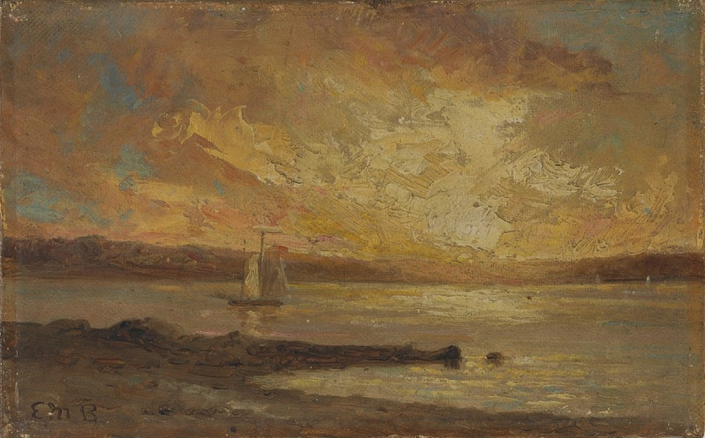
Edward Mitchell Bannister, Boat on Sea (Bateau sur la mer), s.d. La mer est un sujet de prédilection pour Bannister.

Slide 5
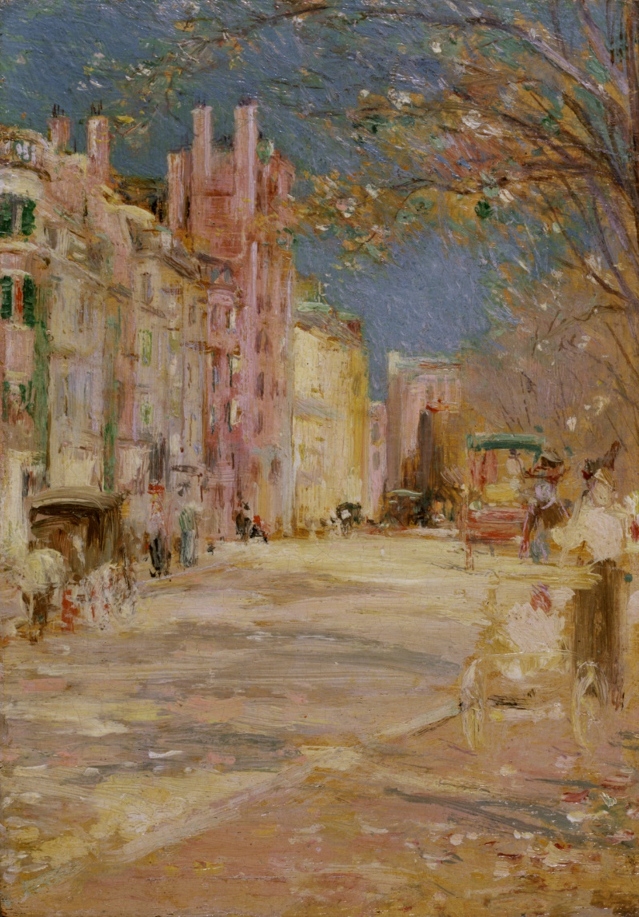
Edward Mitchell Bannister, Boston Street Scene [Boston Common] (Scène d’une rue de Boston [Boston Common]), 1898-1899. Ce paysage urbain montre l’évolution de Bannister vers les techniques impressionnistes dans les années 1890.

Slide 6
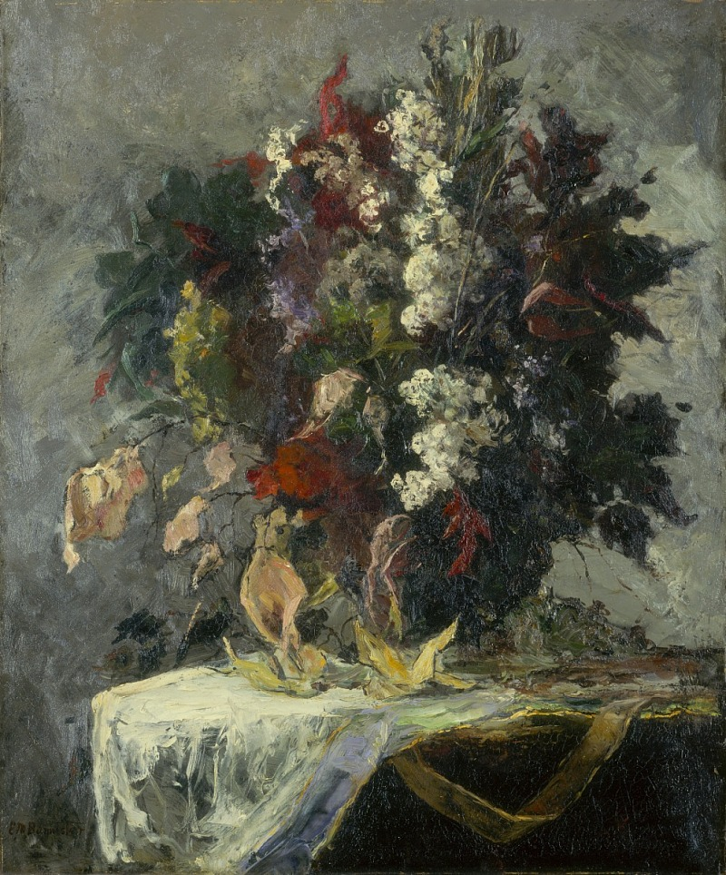
Edward Mitchell Bannister, Untitled [floral still life] (Sans titre [nature morte florale]), s.d. Cette nature morte témoigne de la compétence technique de l’artiste dans une variété de genres.

Slide 7
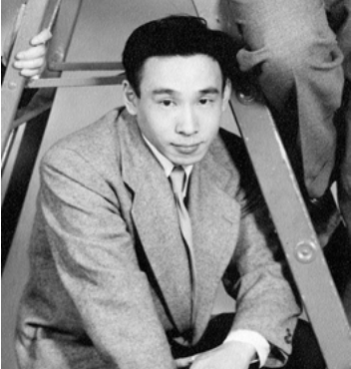
Kazuo Nakamura, vu sur une photo des membres du Groupe des Onze pendant l’exposition The Abstracts at Home (Les abstractions à la maison), organisée au grand magasin Simpson’s, 1953.

Slide 8
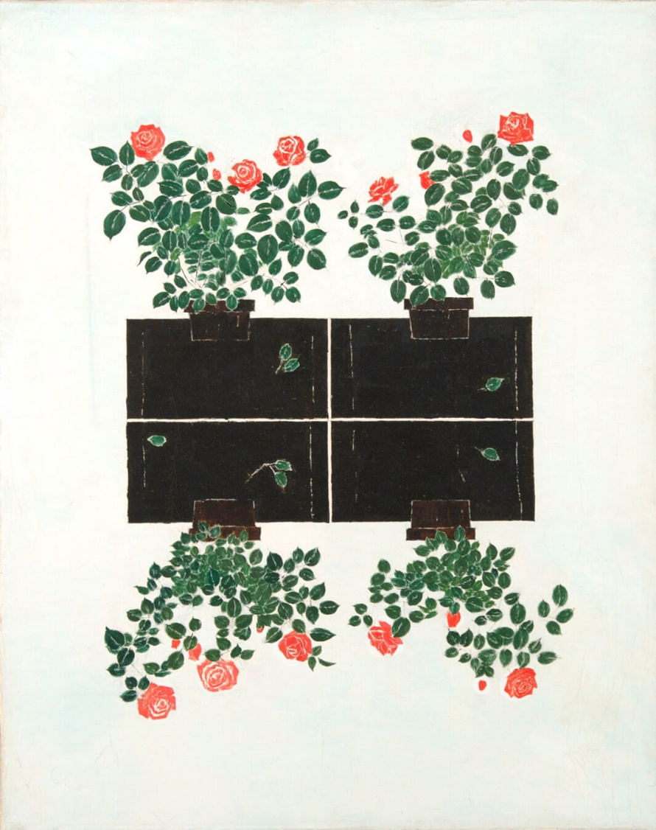
Kazuo Nakamura, Untitled (Sans titre), 1964. Dans cette composition, Nakamura expérimente l'effet miroir de son sujet.

Slide 9
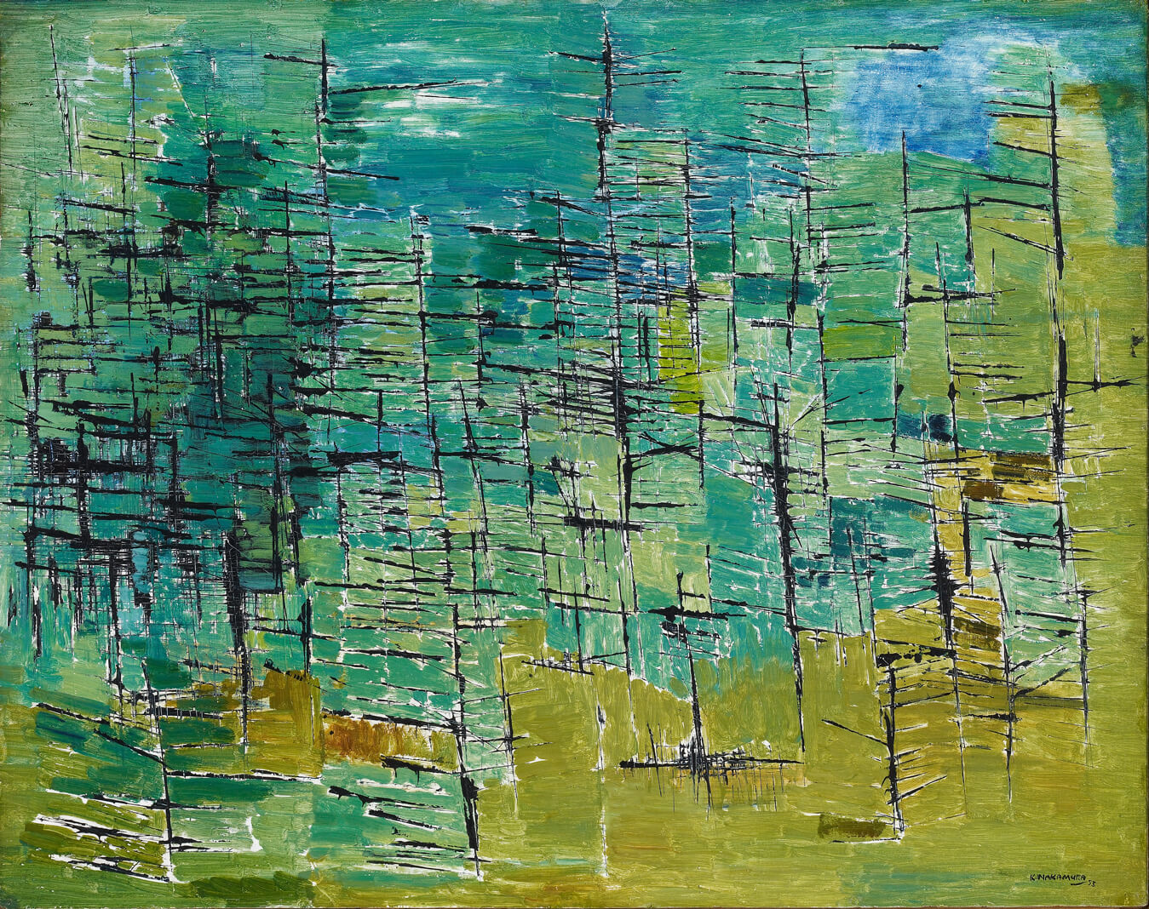
Kazuo Nakamura, Forest (Forêt), 1953. Dans cette œuvre, la touche de Nakamura, richement texturée, évoque une forêt dense.

Slide 10
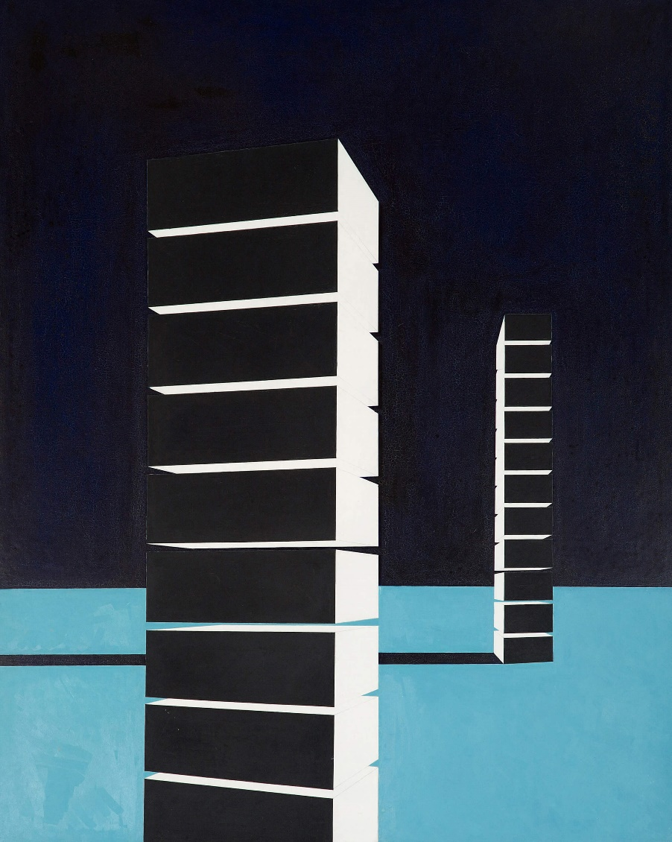
Kazuo Nakamura, Block Structure (Structure de blocs), 1956. Nakamura a réalisé cette œuvre quand il était associé au Groupe des Onze.

Slide 11
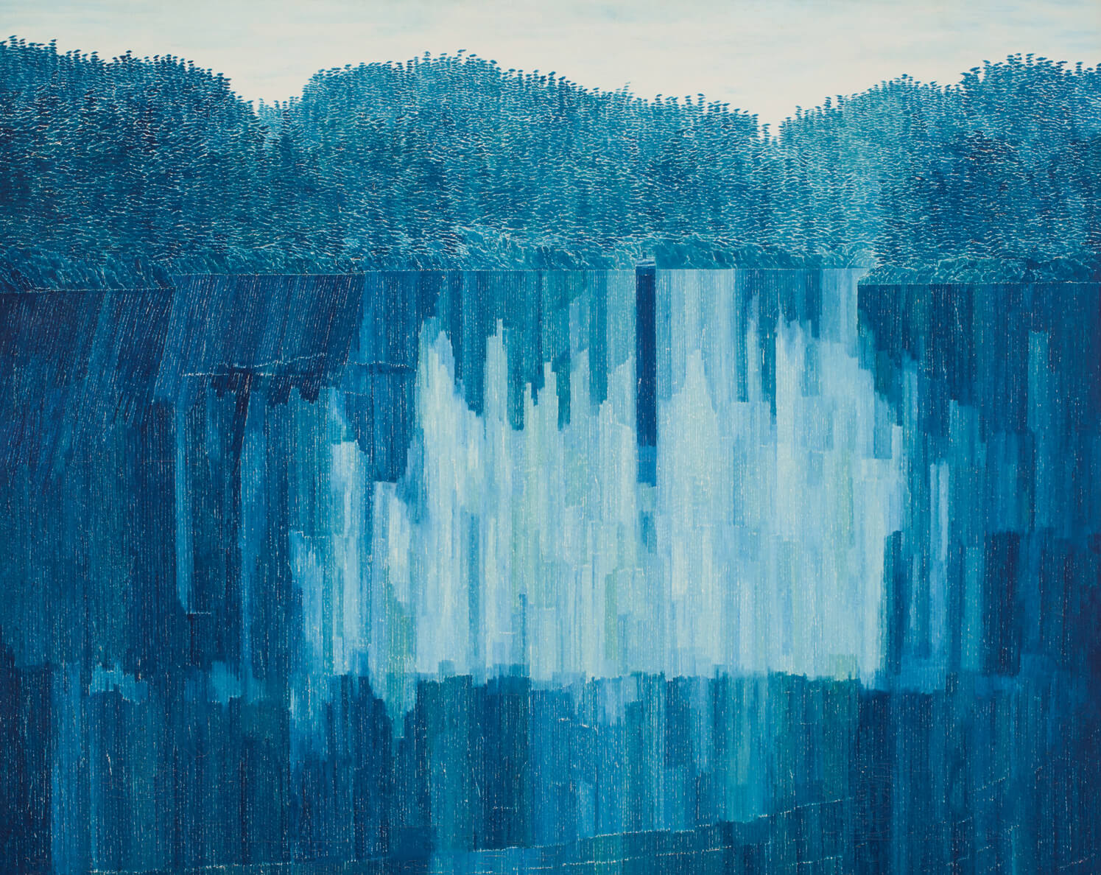
Kazuo Nakamura, Blue Reflections, B.C. (Reflets bleus, C.-B.), 1964. Ce paysage présente la palette de bleus et de verts qui a fondé la réputation de Nakamura.

Slide 12
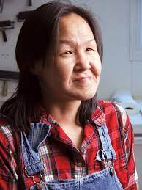
Annie Pootoogook, 2006.

Slide 13
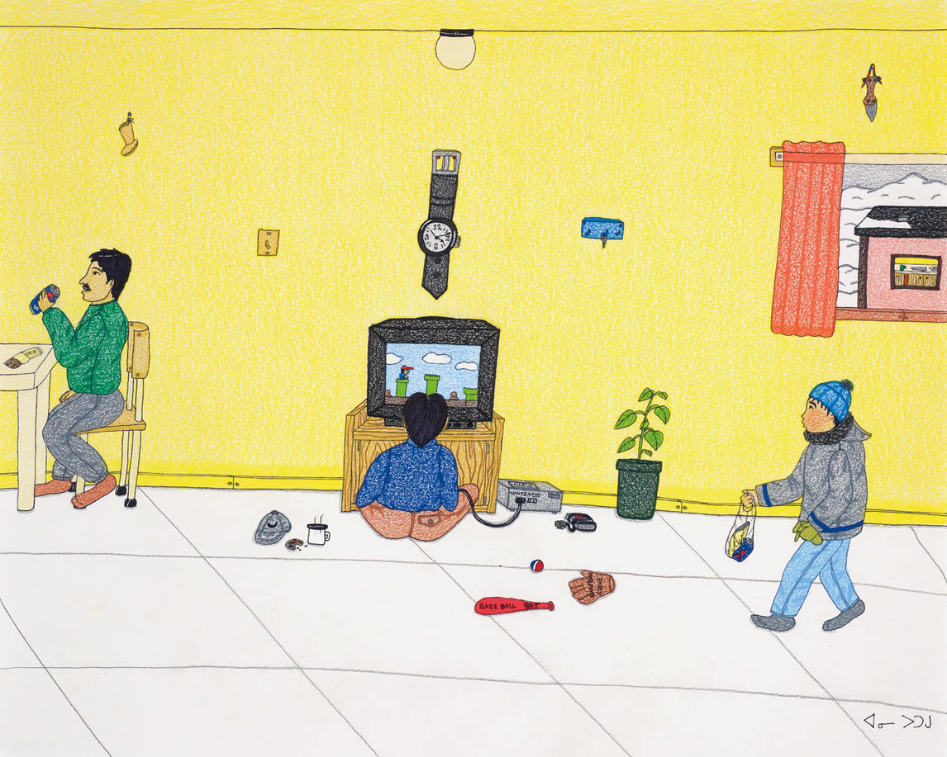
Annie Pootoogook, Playing Nintendo (Jouer au Nintendo), 2006.
Pootoogook est reconnue pour ses scènes de la vie quotidienne dans le Nord.

Slide 14
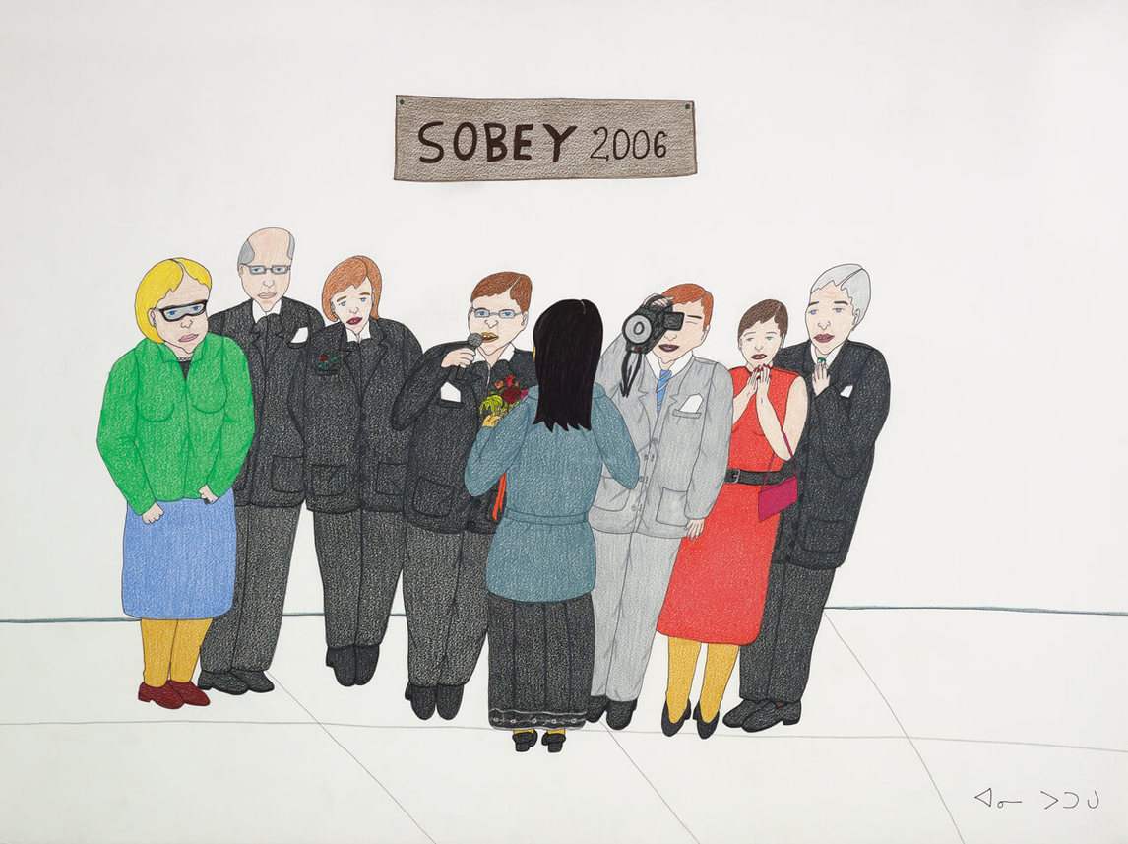
Annie Pootoogook, Sobey Awards (Les Prix Sobey), 2006. Après avoir gagné le Prix Sobey, la carrière de Pootoogook se transforme.

Slide 15
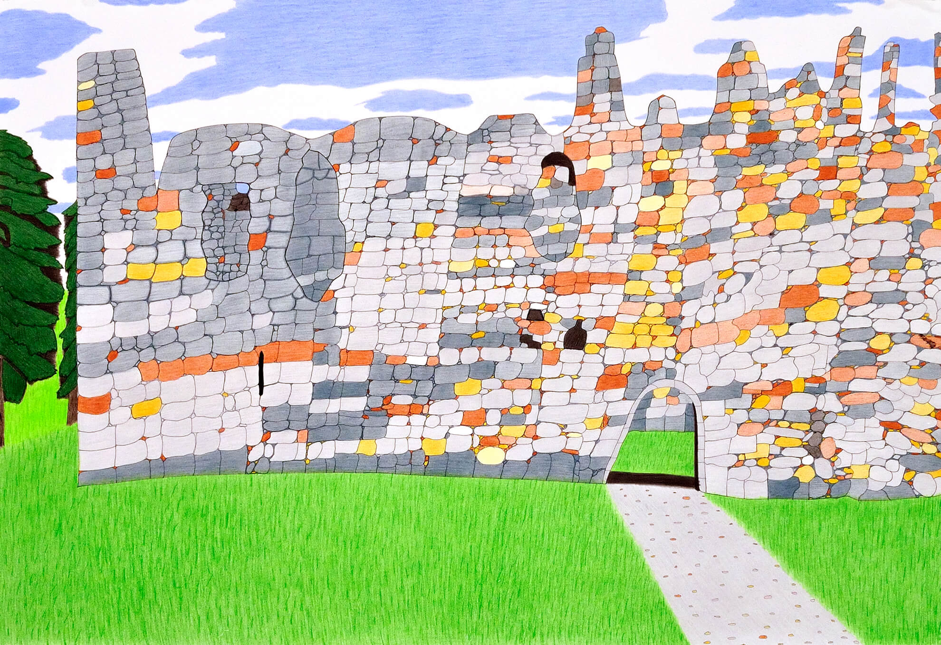
Annie Pootoogook, Balvenie Castle (Château de Balvenie), 2006. Pootoogook crée cette œuvre lors d’une résidence d’artistes à Dufftown, en Écosse.

Slide 16
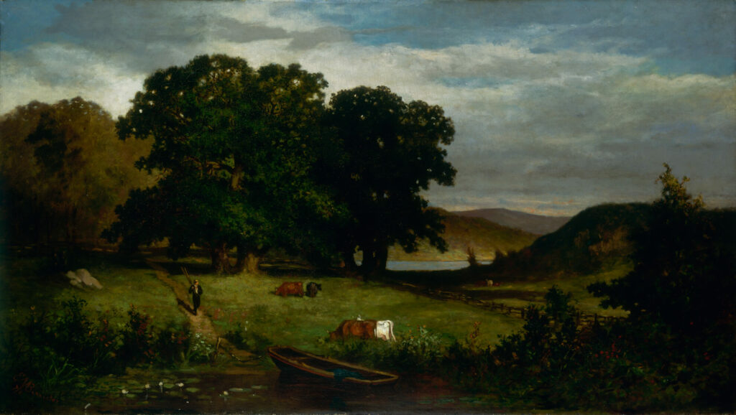
Activité d’apprentissage nº 1
Edward Mitchell Bannister, Oak Trees (Chênes), 1876. Cette peinture ressemble à Under the Oaks (Sous les chênes), qui vaut à Bannister une reconnaissance nationale.

Slide 17
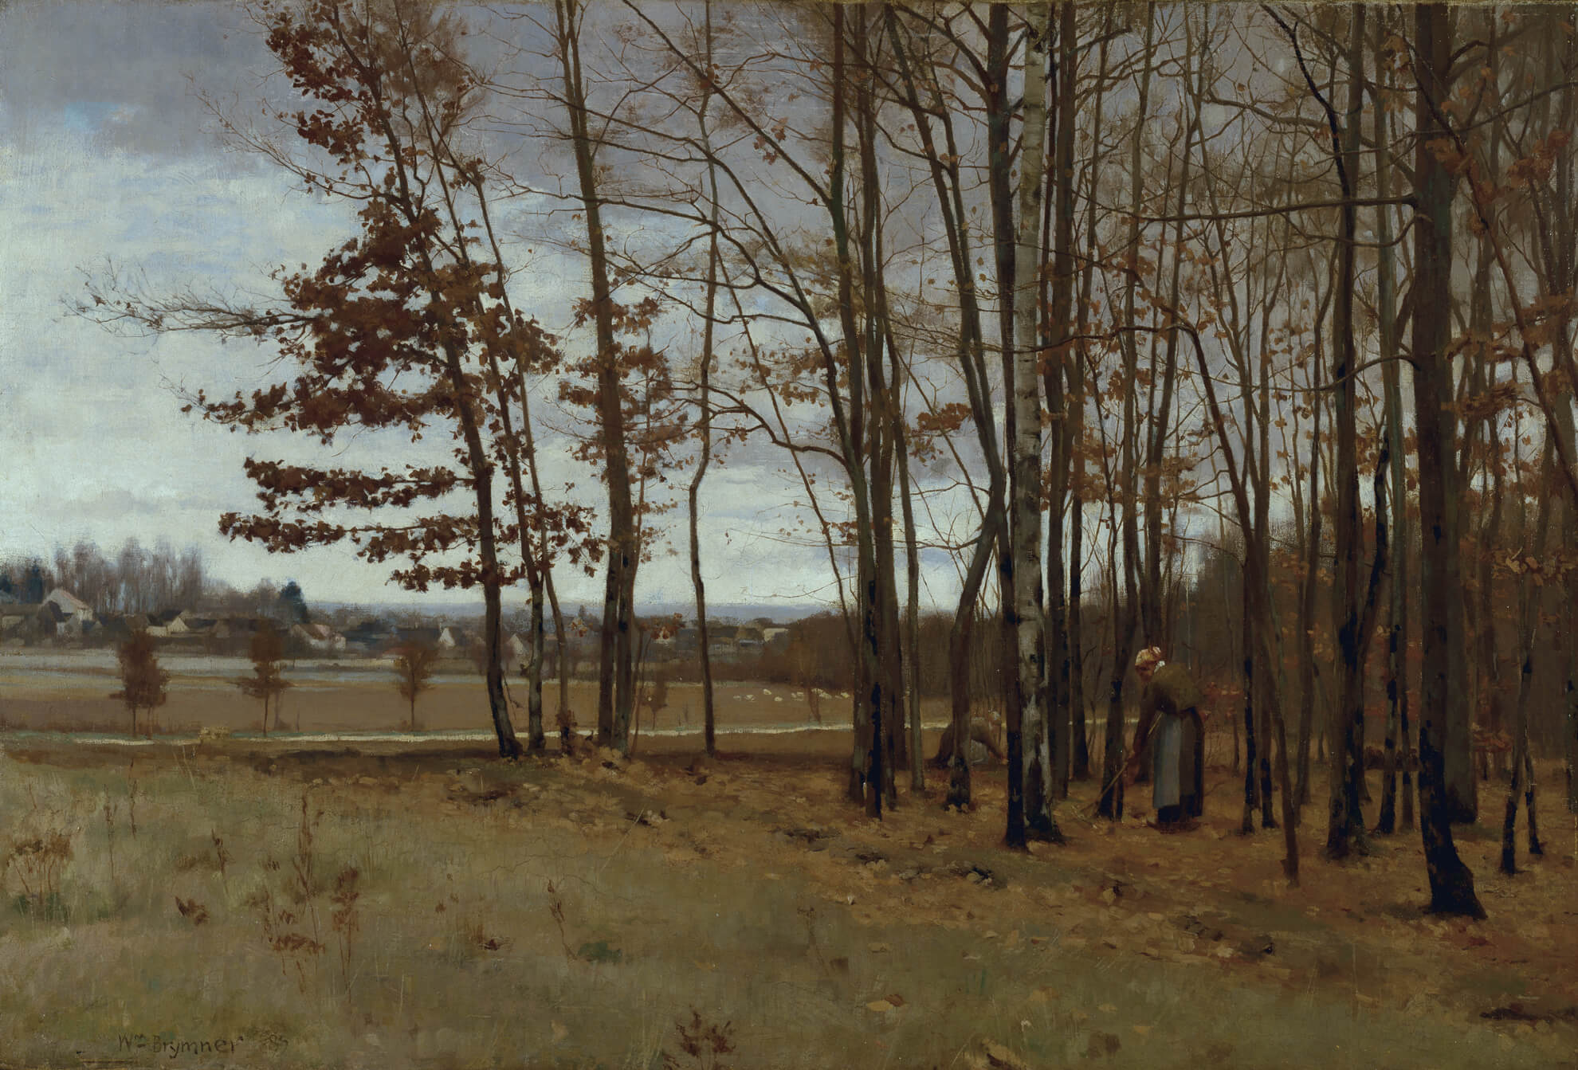
Activité d’apprentissage nº 1
William Brymner, Border of the Forest of Fontainebleau (Au bord de la forêt de Fontainebleau), 1885. Dans cette vue sombre de la campagne française en hiver, Brymner démontre son talent pour la conception de compositions complexes.

Slide 18
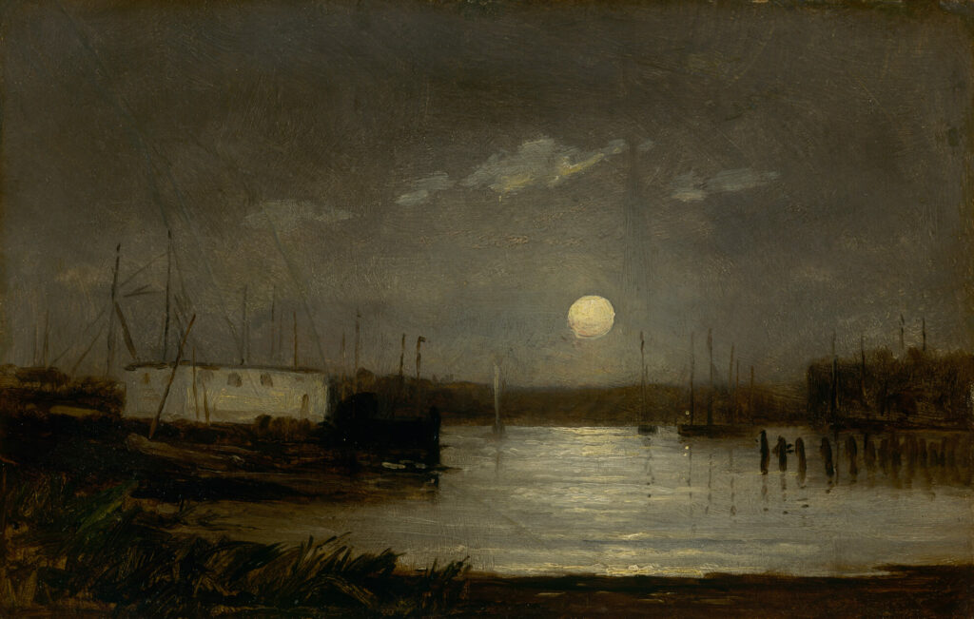
Activité d’apprentissage nº 1
Edward Mitchell Bannister, Untitled [moon over a harbor, wharf scene with full moon and masts of boats] (Sans titre [lune au-dessus d’un port, scène avec un quai et des mâts de bateaux sous une pleine lune]), v.1868. Bannister cherchait à saisir la lumière naturelle à différents moments de la journée.

Slide 19
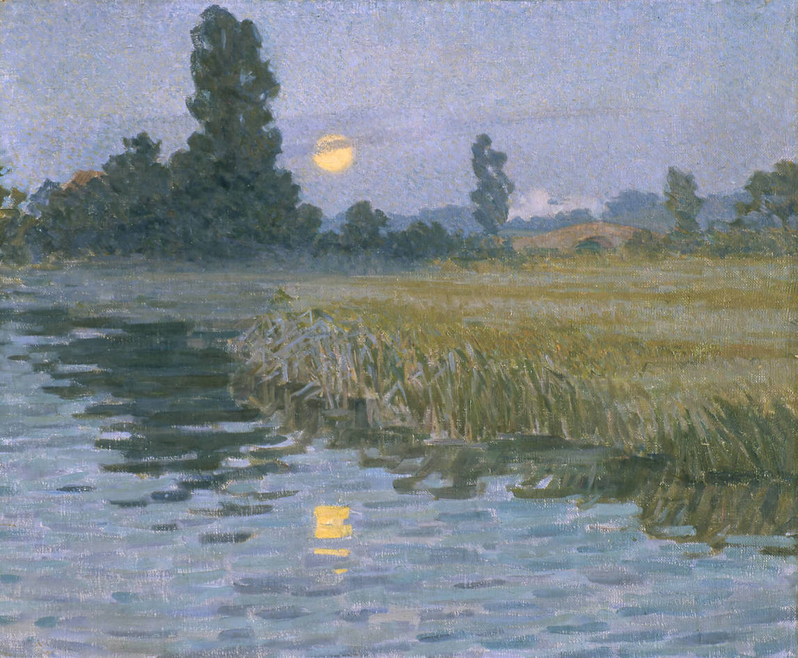
Activité d’apprentissage nº 1
Helen McNicoll, Moonlight (Clair de lune), v.1905. Cette vue se distingue des compositions ensoleillées habituelles de McNicoll représentant des mères et leurs enfants.

Slide 20
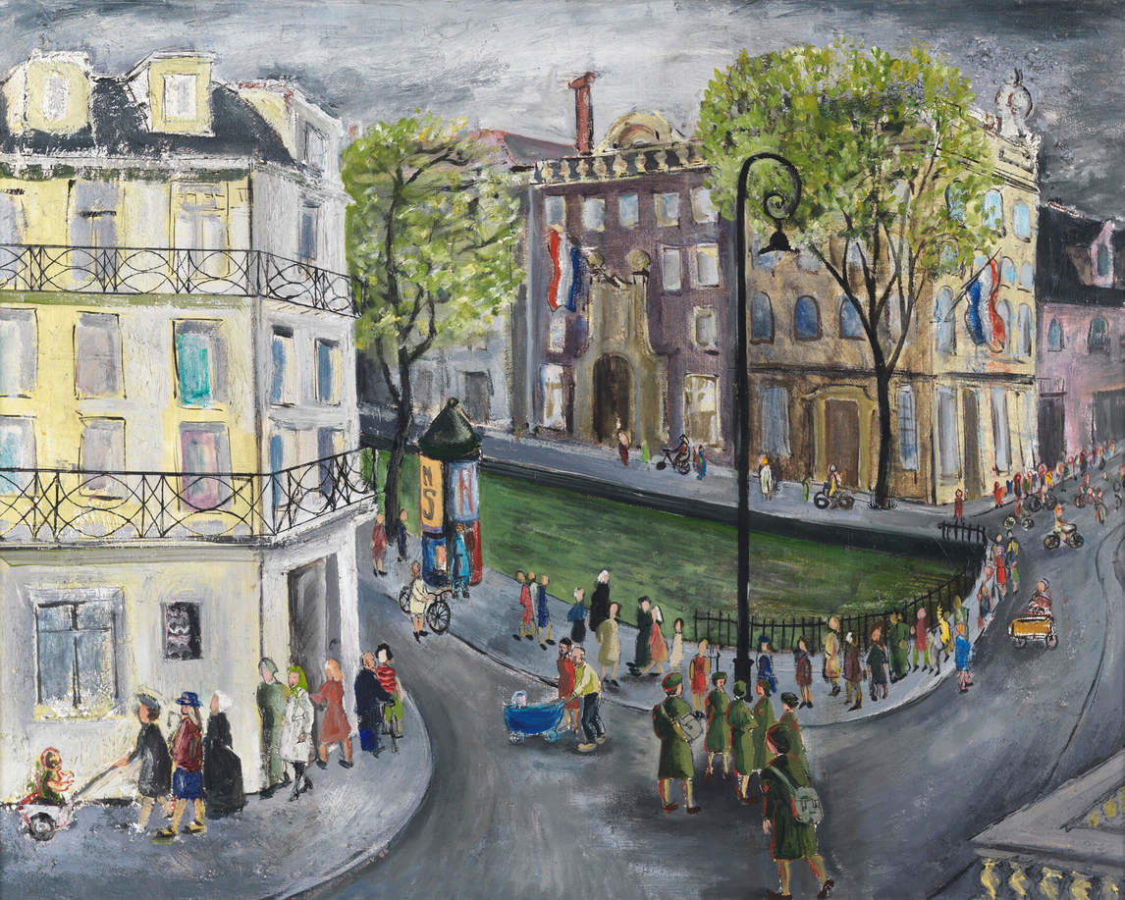
Activité d’apprentissage nº 1
Molly Lamb Bobak, CWACs on Leave in Amsterdam, September 1945 (CWAC en congé à Amsterdam, septembre 1945), 1946. Bobak est reconnue pour ses scènes de foule animée conçues à partir de croquis.

Slide 21
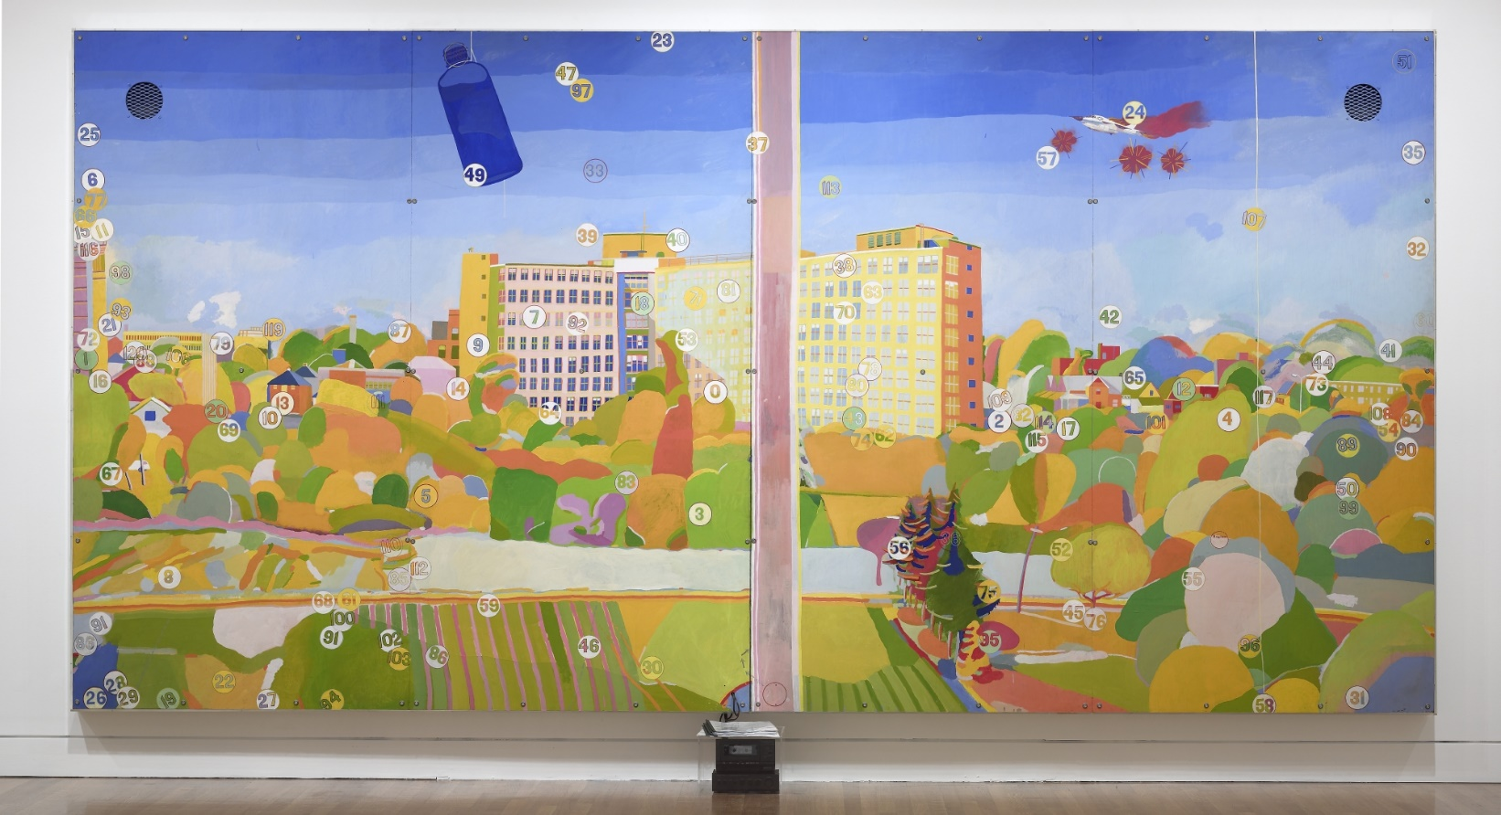
Activité d’apprentissage nº 1
Greg Curnoe, View of Victoria Hospital, Second Series [February 10, 1969–March 10, 1971] (Vue de l’hôpital Victoria, deuxième série [10 février 1969 – 10 mars 1971]), 1969-1971. Cette peinture monumentale est fondée sur une vue depuis la fenêtre du studio de Curnoe à London, en Ontario.

Slide 22
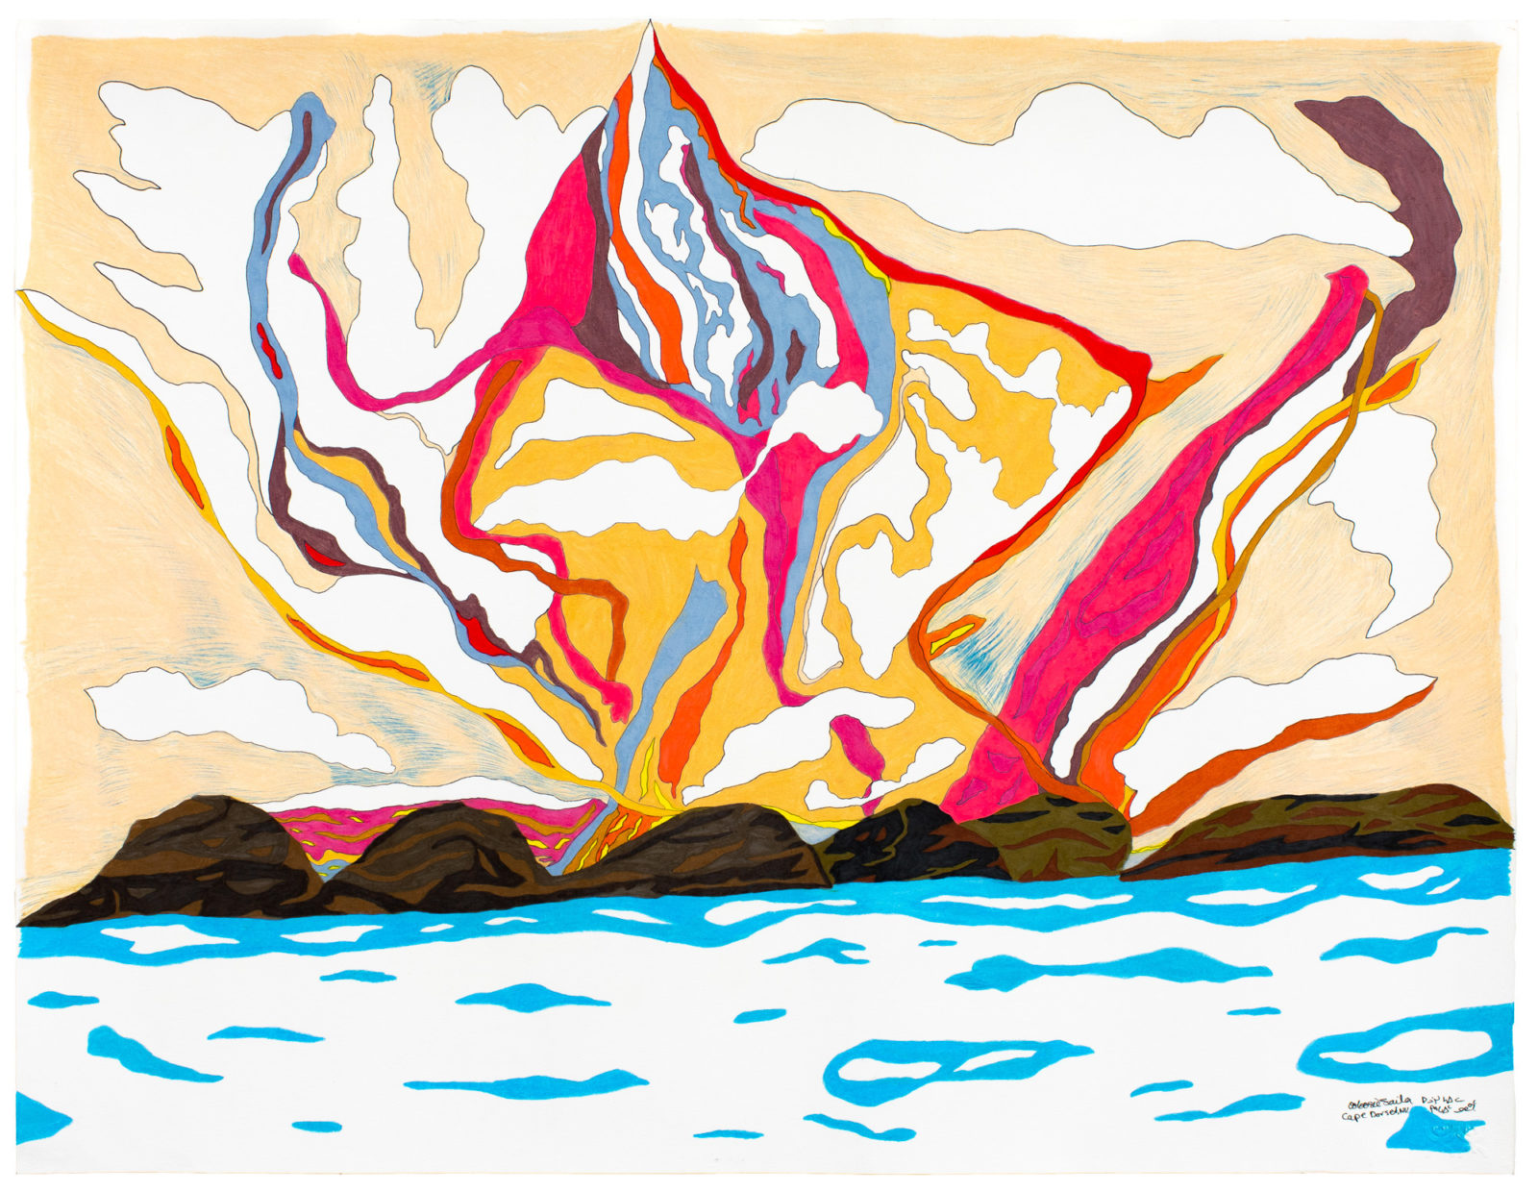
Activité d’apprentissage nº 1
Ooloosie Saila, Untitled [Pink Landscape] (Sans titre [paysage rose]), 2019. Dans cette scène arctique, Saila juxtapose des ciels ardents et saturés de couleurs à des eaux vives et bleutées.

Slide 23
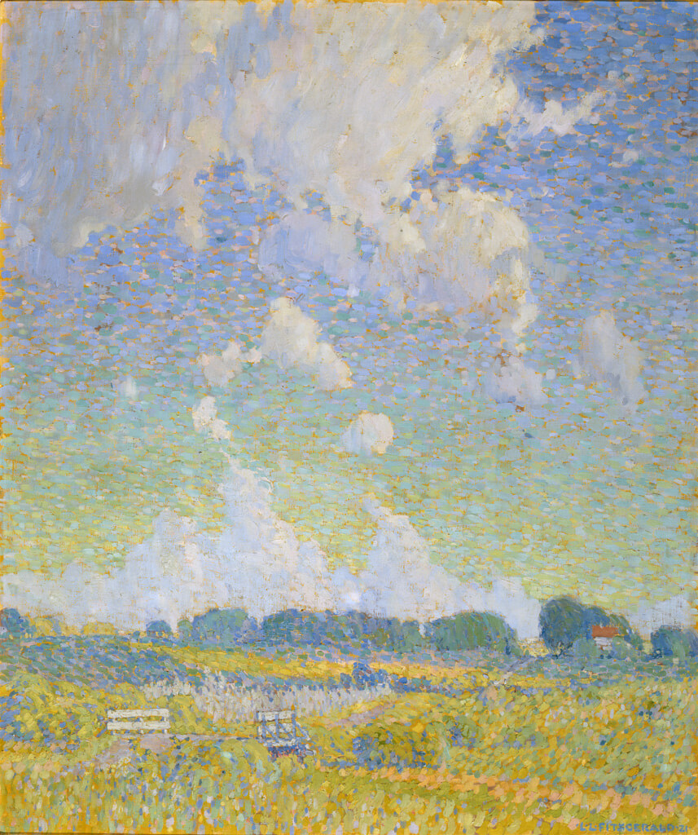
Activité d’apprentissage nº 1
Lionel LeMoine FitzGerald, Summer Afternoon, The Prairie (Après-midi d’été, les Prairies), 1921. Cette vue représente la lumière intense et l’impression d’espace infini propres aux Prairies.

Slide 24
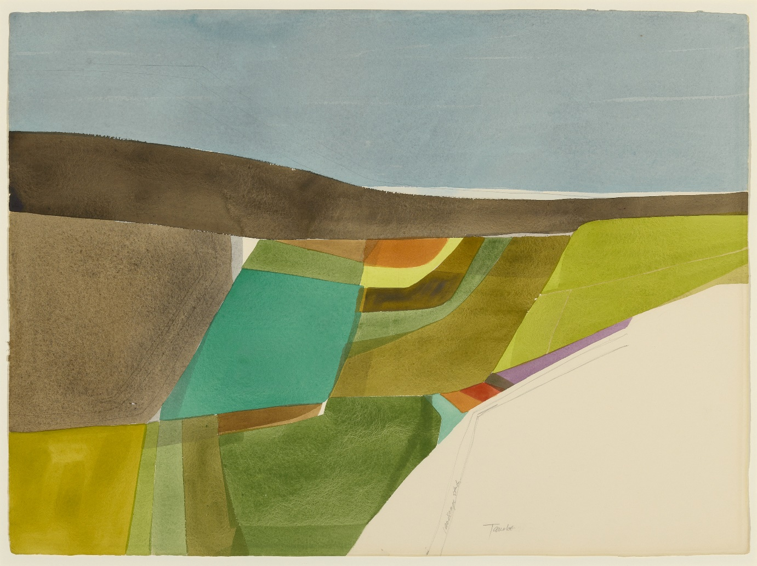
Activité d’apprentissage nº 1
Takao Tanabe, Landscape Study #4 (Étude de paysage nº 4), 1972. Ce paysage condense des bandes de couleurs en aplat et des formes géométriques librement dessinées.
Notes:
Takao Tanabe, Landscape Study #4 (Étude de paysage no 4), 1972. Ce paysage condense des bandes de couleurs en aplat et des formes géométriques librement dessinées.

Slide 25
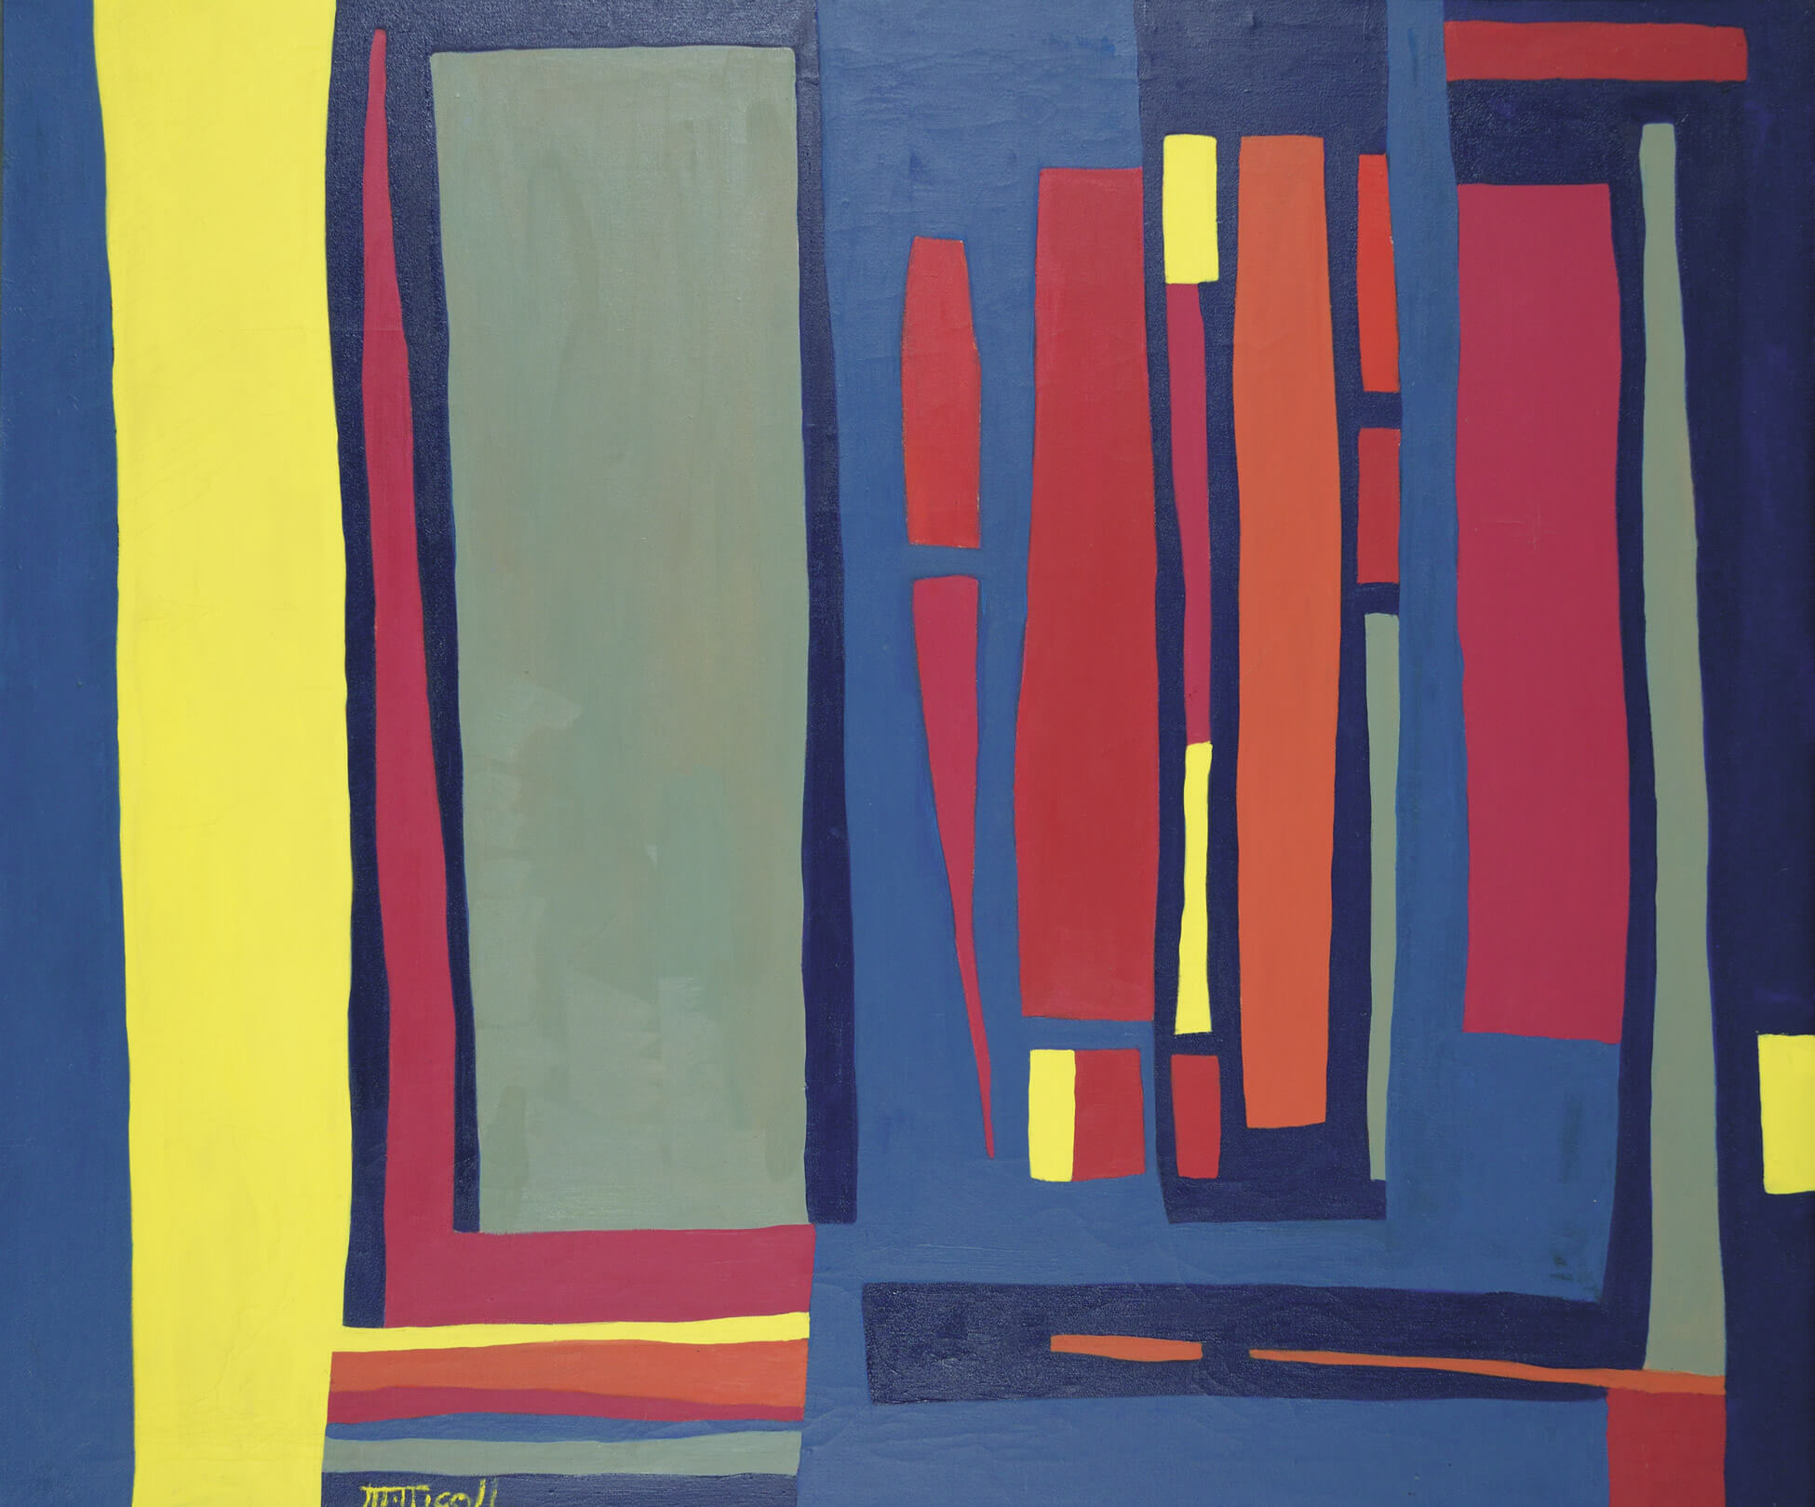
Activité d’apprentissage nº 1
Marion Nicoll, Alberta IV: Winter Morning (Alberta IV : Matin d’hiver), 1961. Les peintures abstraites de Nicoll témoignent de sa profonde connaissance des effets symboliques et émotionnels de la couleur.

Slide 26
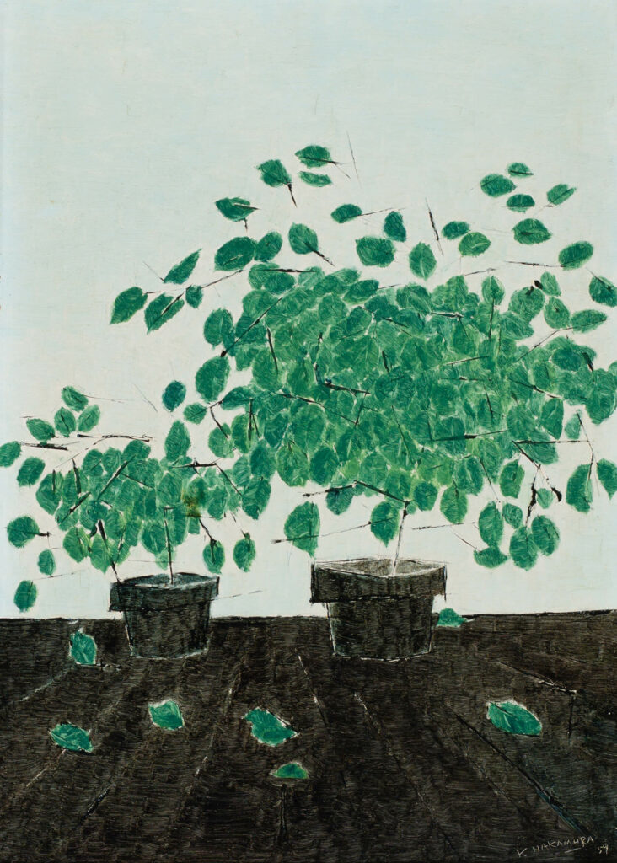
Activité d’apprentissage nº 2
Kazuo Nakamura, Still-Life (Nature morte), 1959. Au cours des années 1950 et jusque dans les années 1960, Nakamura peint régulièrement des natures mortes.

Slide 27
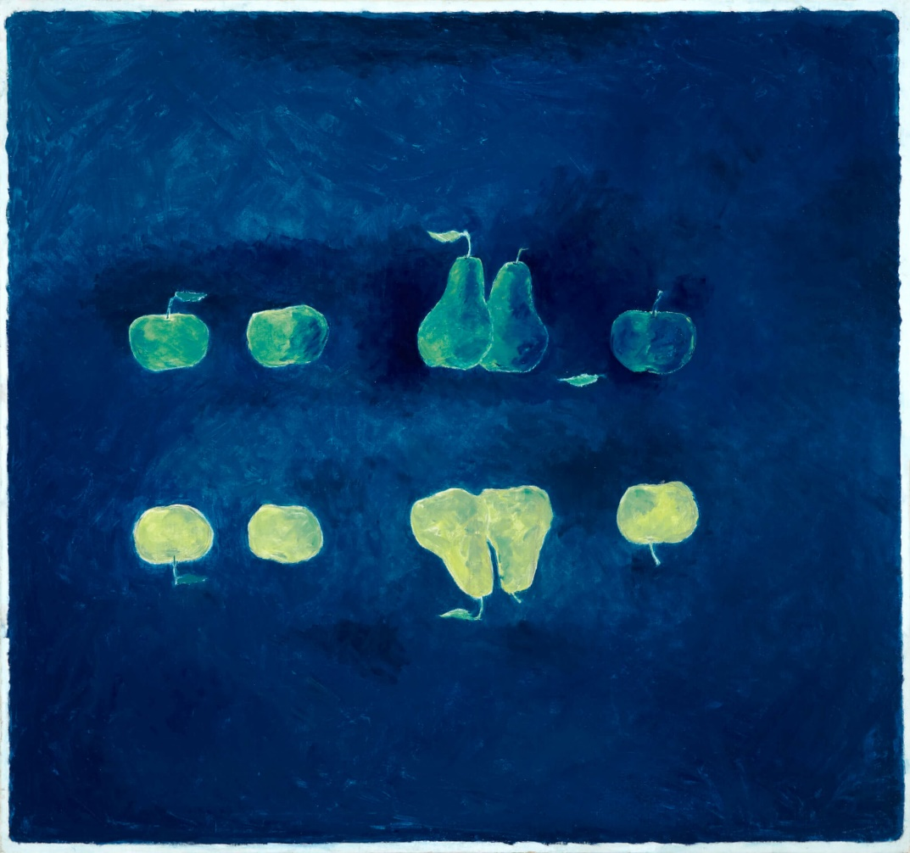
Activité d’apprentissage nº 2
Kazuo Nakamura, Reversed Images (Images inversées), 1965. Dans cette peinture de pommes et de poires, Nakamura démontre son intérêt pour la symétrie.

Slide 28
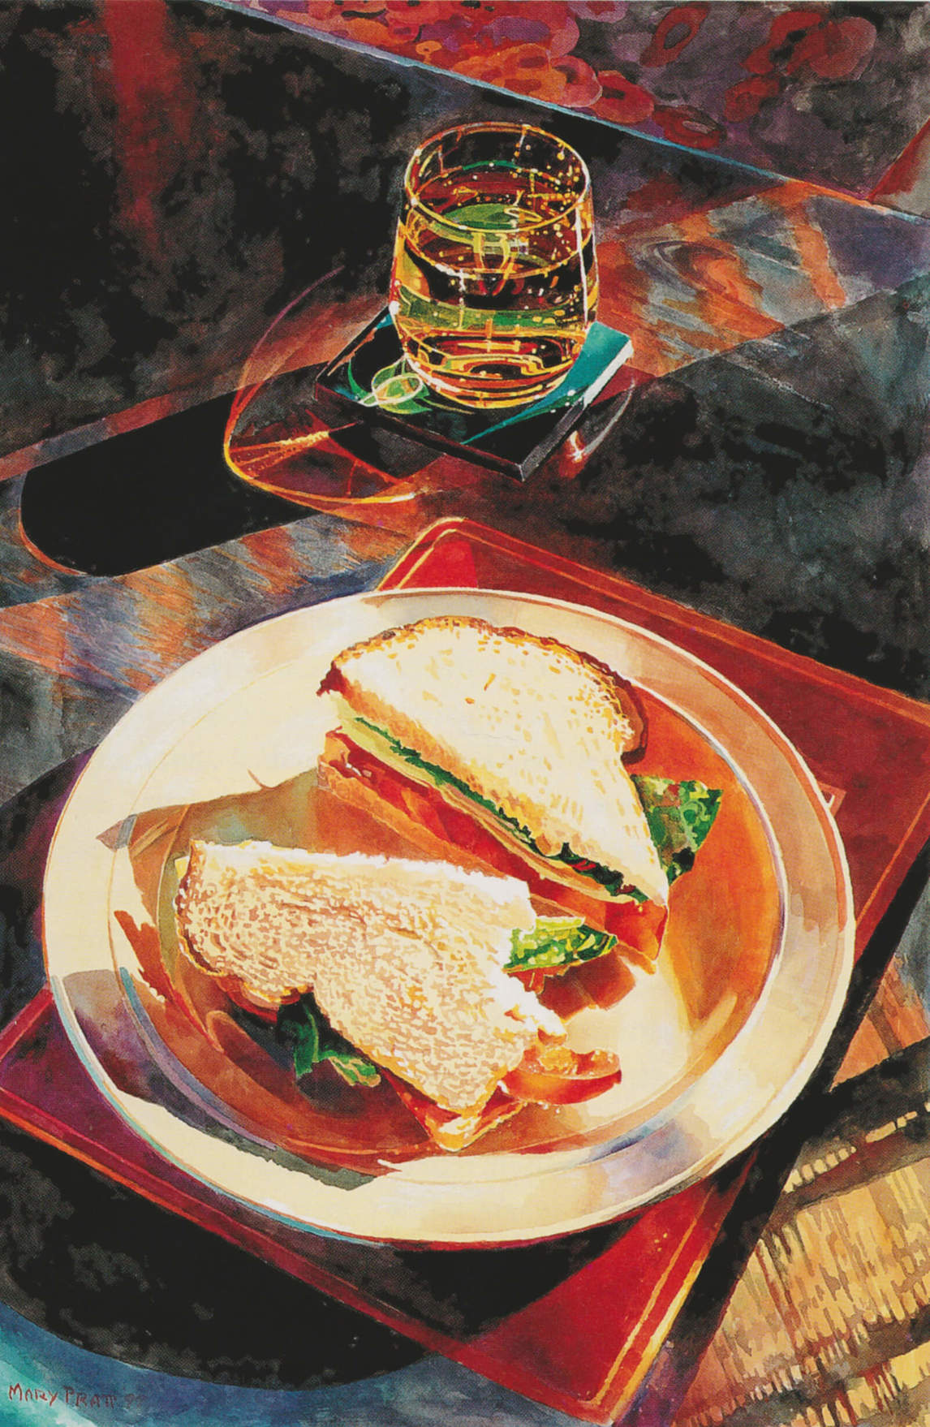
Activité d’apprentissage nº 2
Mary Pratt, Ginger Ale and Tomato Sandwich no. 1 (Ginger Ale et sandwich aux tomates nº 1), 1999. Cette œuvre illustre bien l'observation minutieuse de la lumière typique de la pratique de Pratt.

Slide 29
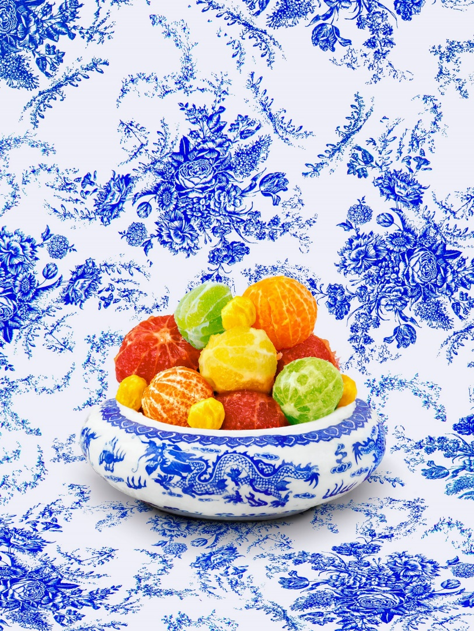
Activité d’apprentissage nº 2
Shellie Zhang, Still Life with Citrus (Nature morte aux agrumes), 2018-2019. Dans son travail, Zhang s’inspire de natures mortes, de bols de produits décoratifs exposés dans les restaurants et d’offrandes présentées aux temples.

Slide 30
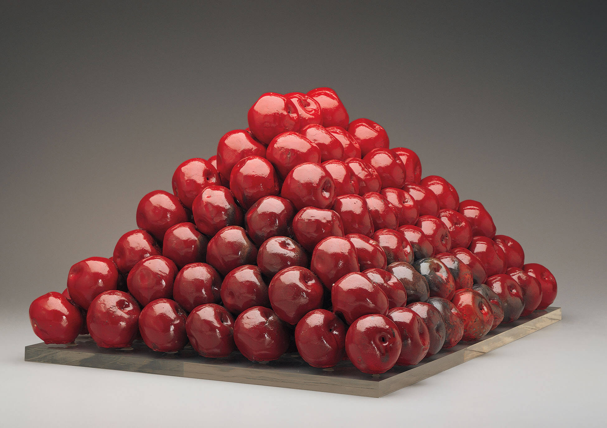
Activité d’apprentissage nº 2
Gathie Falk, 196 Apples (196 pommes), 1969-1970. Les pommes sculpturales de Falk sont inspirées des arrangements de fruits qu’elle voyait quotidiennement dans le magasin d’alimentation de son quartier.

Slide 31
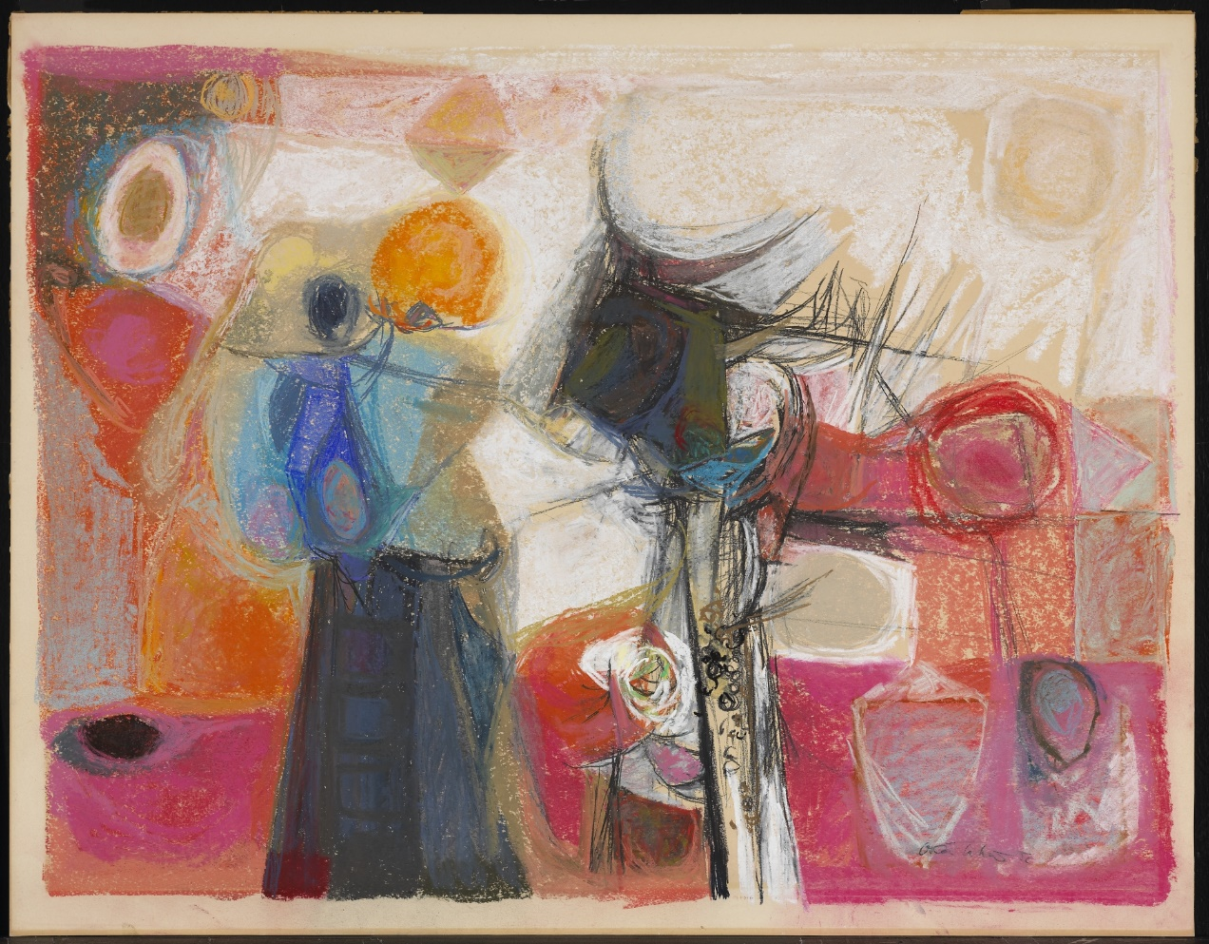
Activité d’apprentissage nº 2
Oscar Cahén, Still-life (Nature morte), 1950. Très polyvalent, Cahén combinait souvent plusieurs techniques et matières.

Slide 32
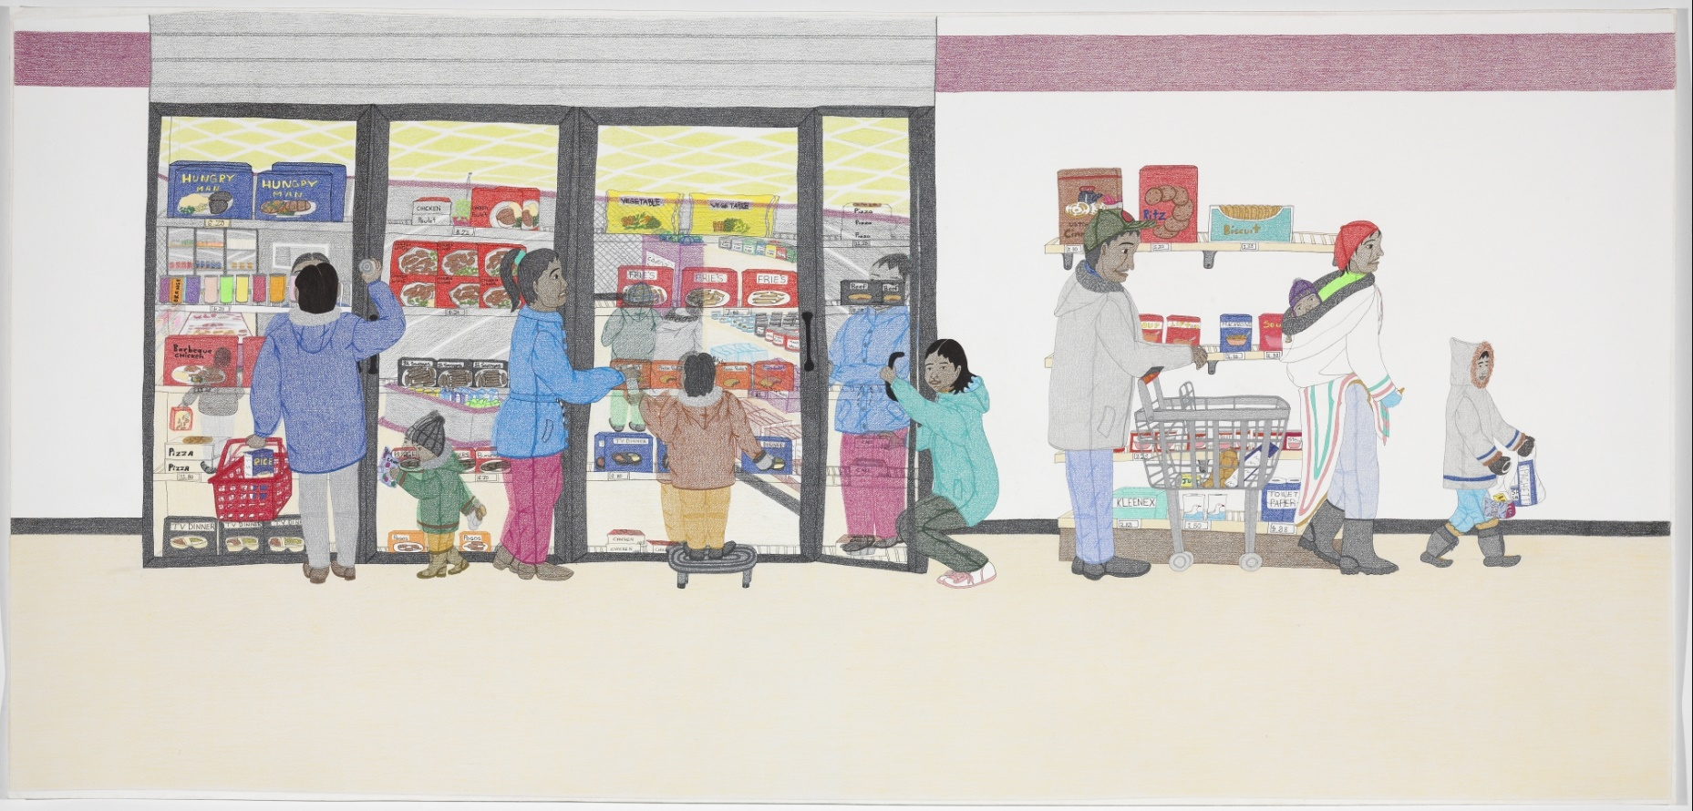
Exercice sommatif
Annie Pootoogook, Cape Dorset Freezer (Congélateur de Cape Dorset), 2005. Ce dessin est l’un des premiers créés par Pootoogook dans un format à grande échelle innovant.

Slide 33
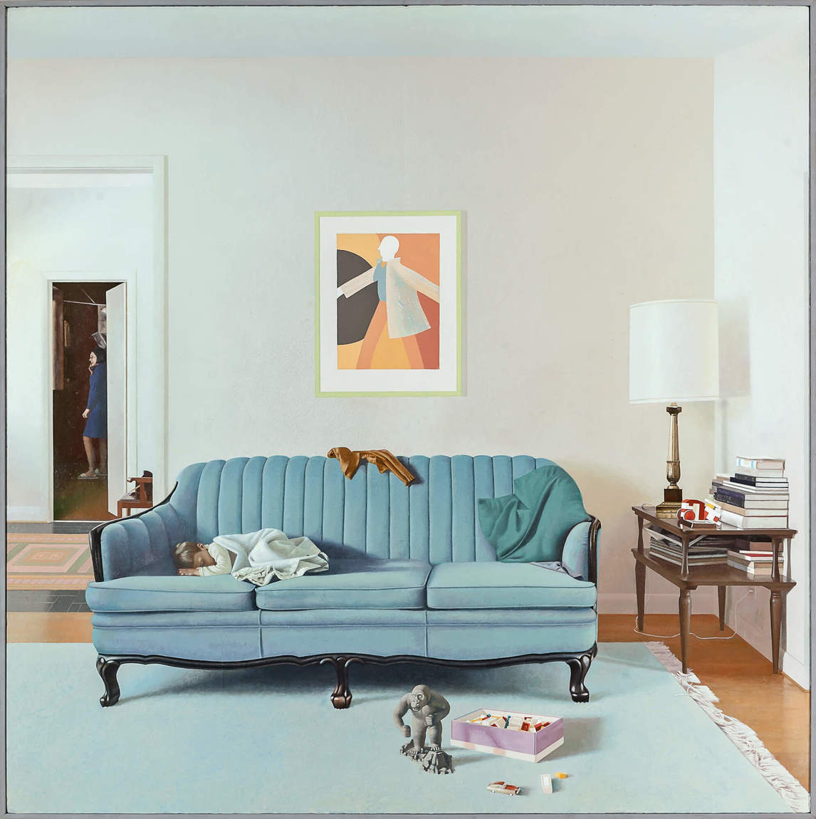
Exercice sommatif
Jack Chambers, Diego Sleeping No. 2 (Diego endormi nº 2), 1971. Cette peinture est un exemple clé du « réalisme perceptuel » élaboré par l'artiste.

Slide 34
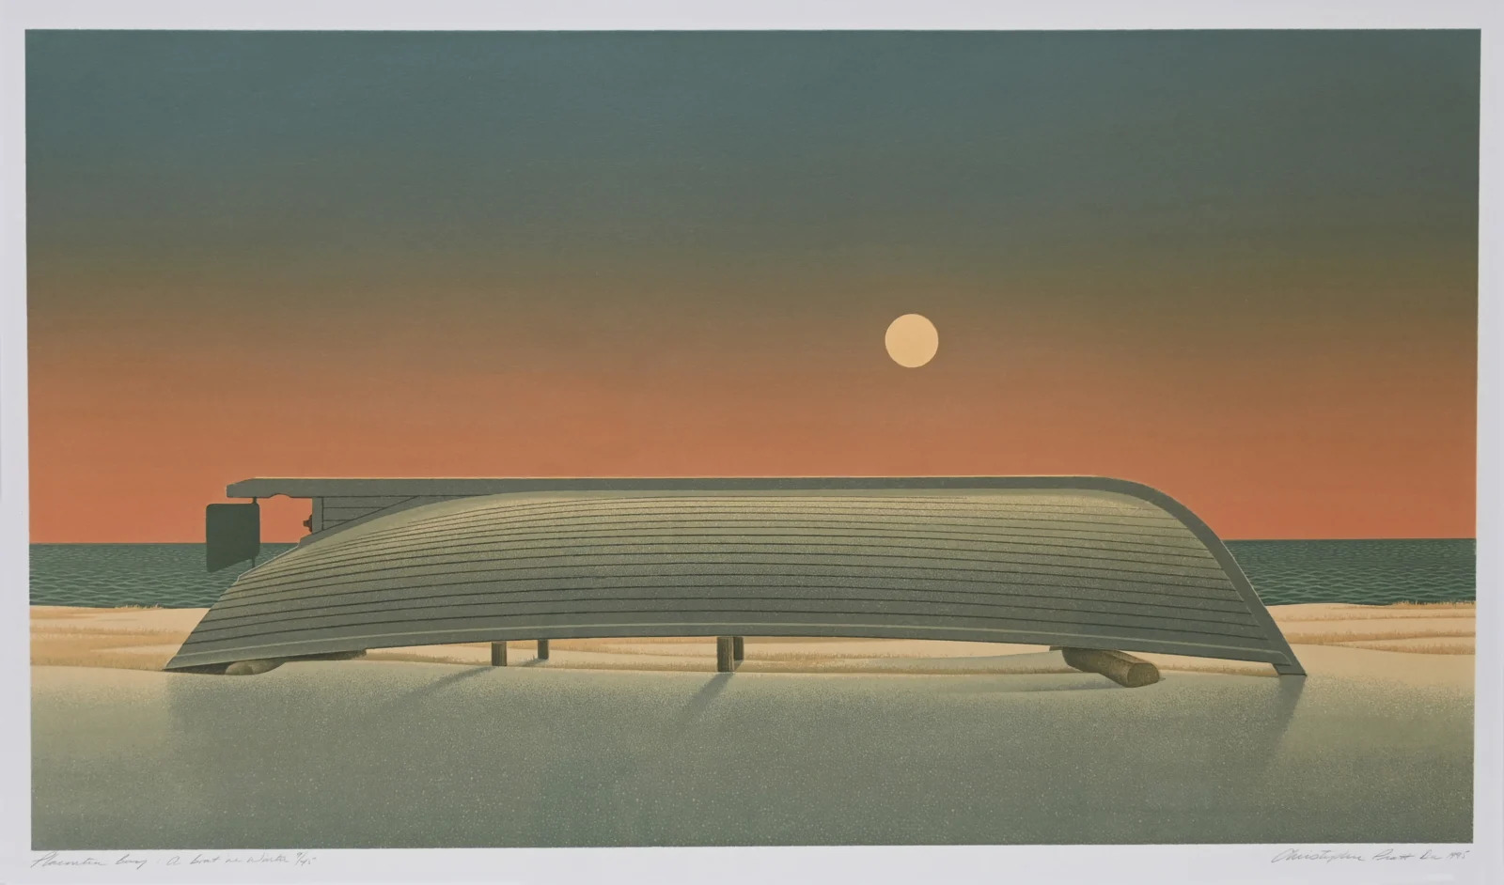
Exercice sommatif
Christopher Pratt, Placentia Bay: A Boat in Winter (Baie Placentia. Un bateau en hiver), 1996. Né à Terre-Neuve, Pratt est inspiré par la géographie de la province et ses souvenirs d’enfance qui y prennent place.

Slide 35
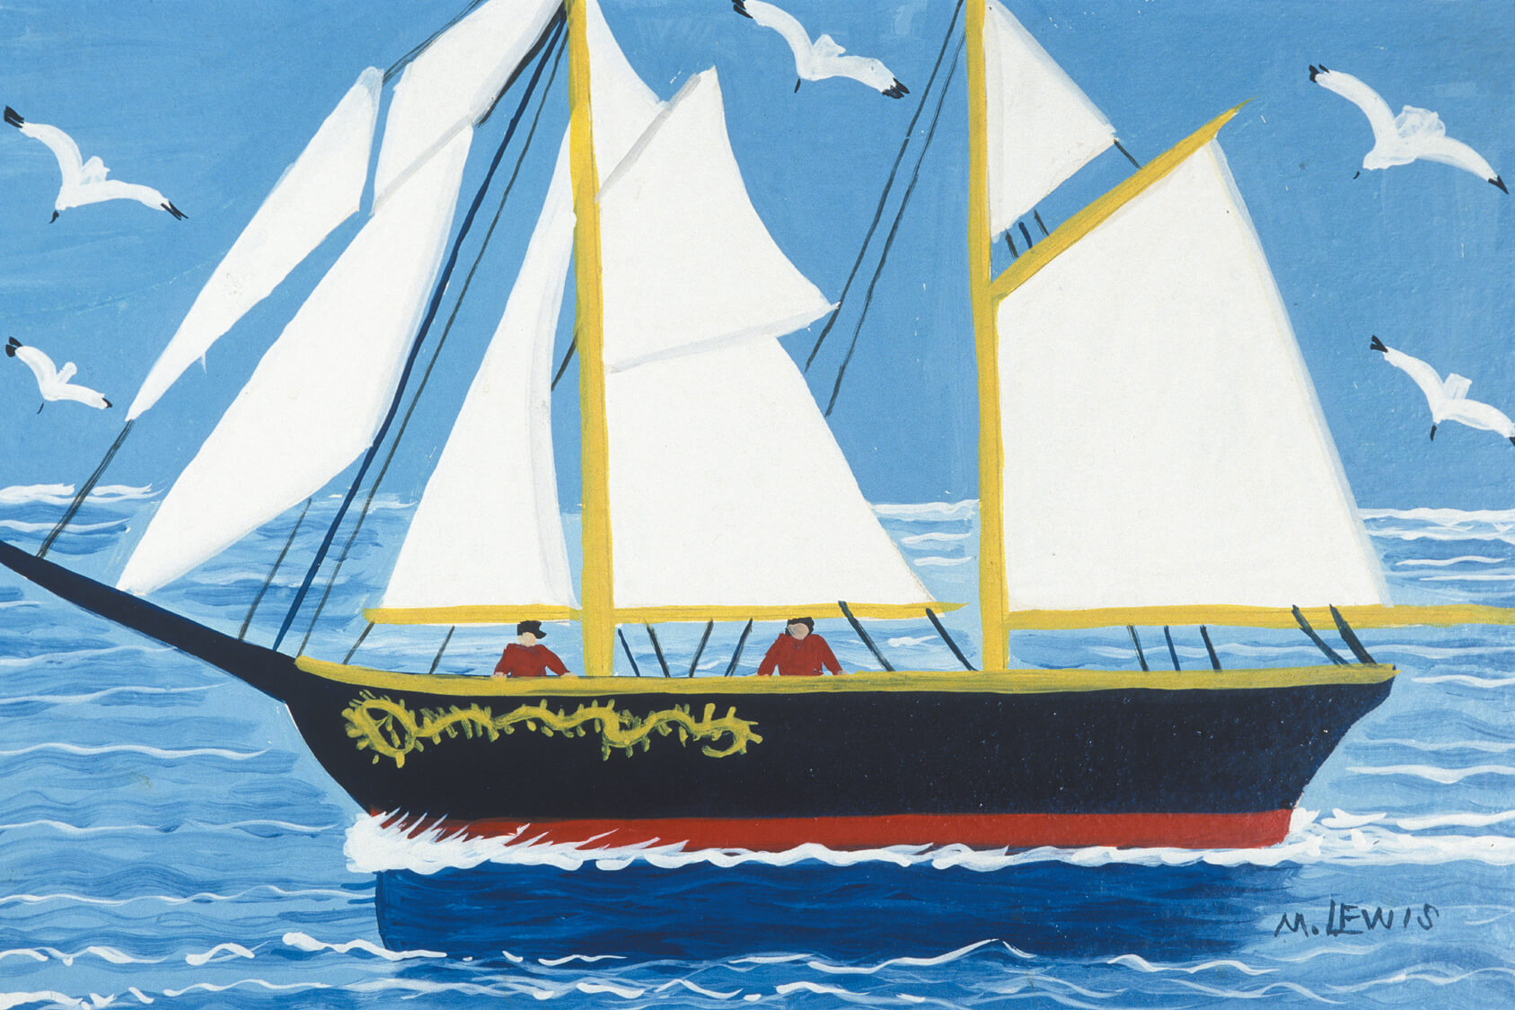
Exercice sommatif
Maud Lewis, Le Bluenose, vers les années 1960. Lewis a souvent représenté des images familières pour la communauté néo-écossaise, comme cette goélette de pêche emblématique.

Slide 36
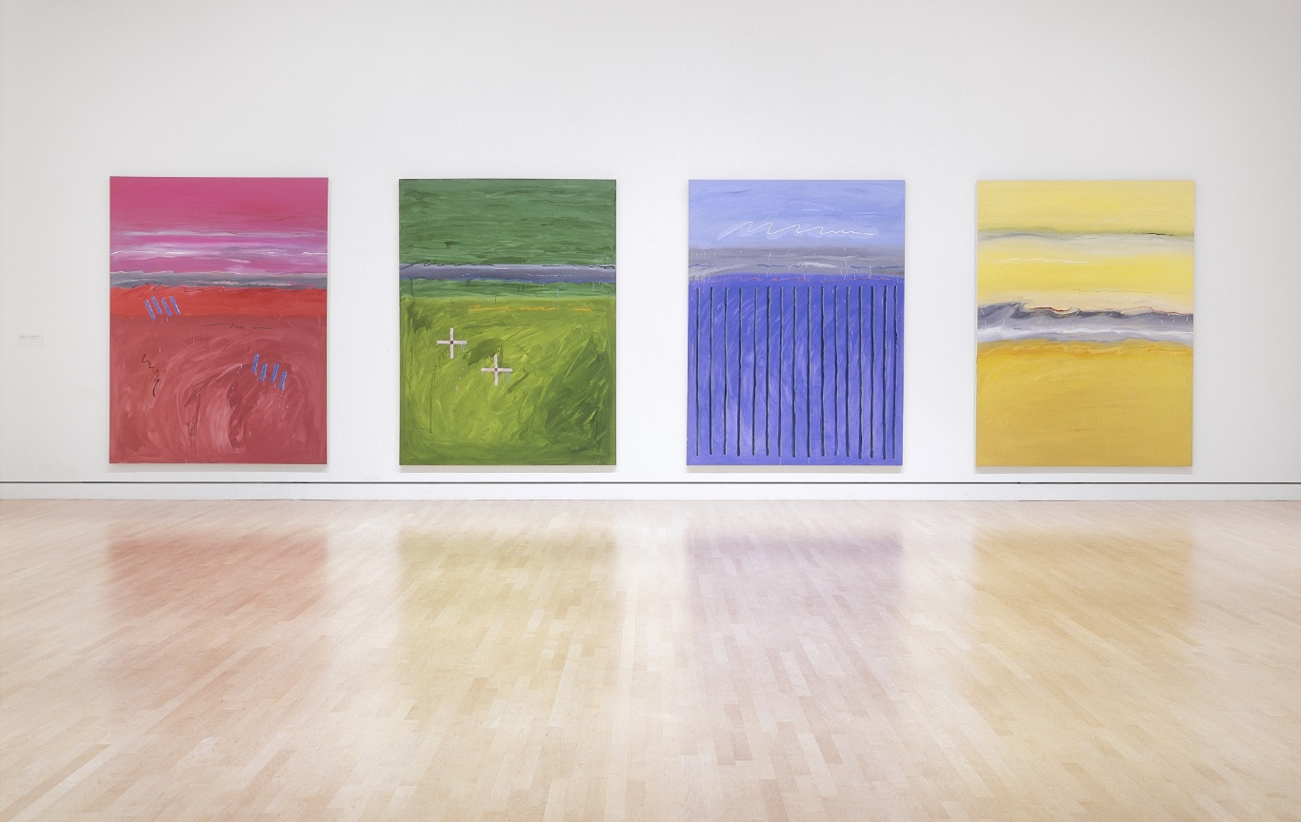
Exercice sommatif
Robert Houle, Muhnedobe uhyahyuk [Where the gods are present] (Muhnedobe uhyahyuk [Là où les dieux sont présents]) (Matthieu, Philippe, Barthélemy, Thomas), 1989. La peinture d’Houle s’inspire d’un lieu de pèlerinage sacré des Saulteux, situé près de la maison de son enfance.

Slide 37
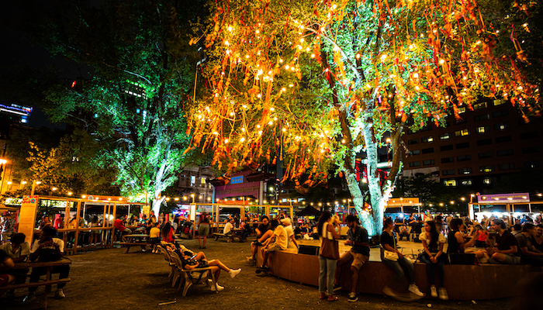
Exercice sommatif
Karen Tam, Wishing Tree / Place des souhaits (Arbre à souhaits / Place des souhaits), 2021. L’œuvre de Tam rend hommage à la communauté qu’elle habite, le quartier chinois de Montréal.

Slide 38
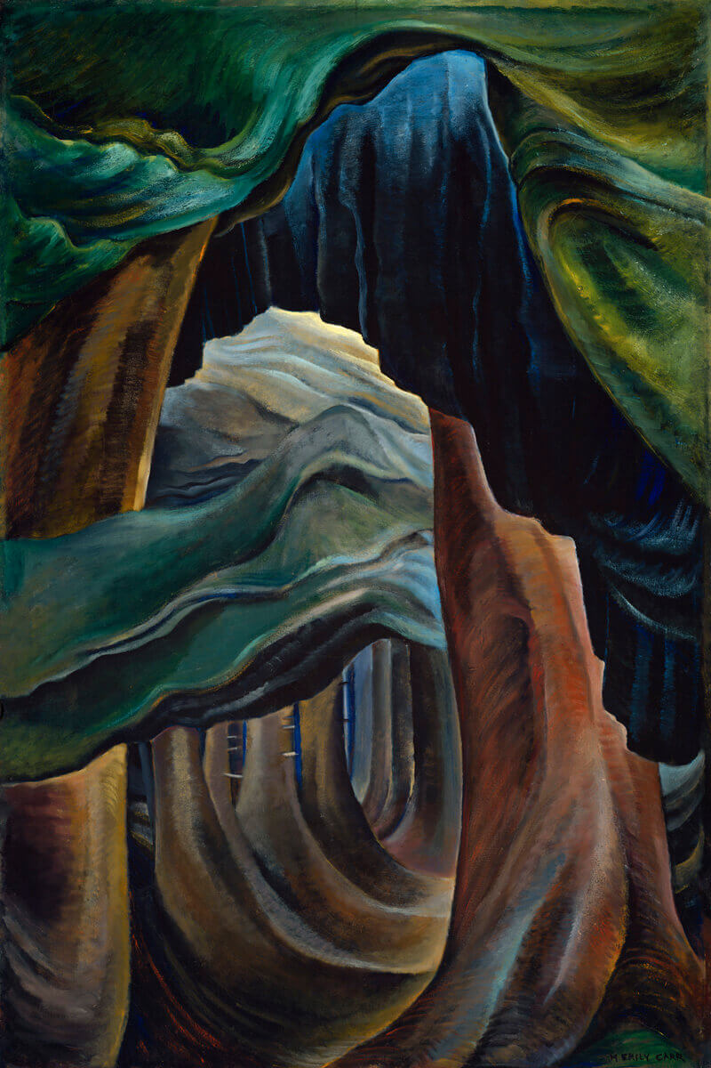
Exercice sommatif
Emily Carr, Forest, British Columbia (Forêt, Colombie-Britannique), 1931-1932. Les forêts profondes et luxuriantes de la Colombie-Britannique sont des espaces spirituels pour Carr.

Slide 39
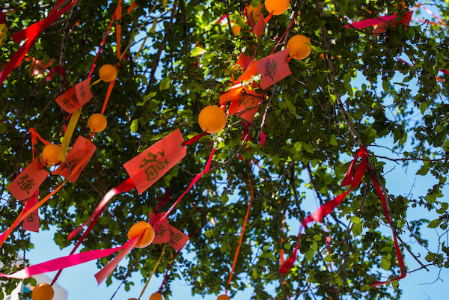
Exercice sommatif
Karen Tam, Wishing Tree / Place des souhaits (Arbre à souhaits / Place des souhaits), détail, 2021.

Slide 40
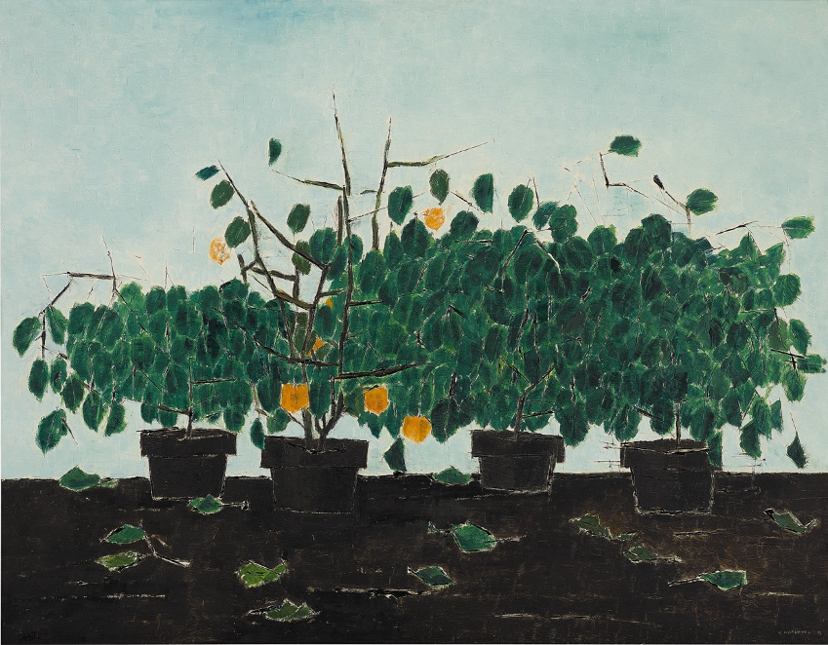
Kazuo Nakamura, Four Plants (Quatre plantes), 1958. Nakamura est reconnu pour osciller entre les formes abstraites et figuratives dans son œuvre.

Slide 41
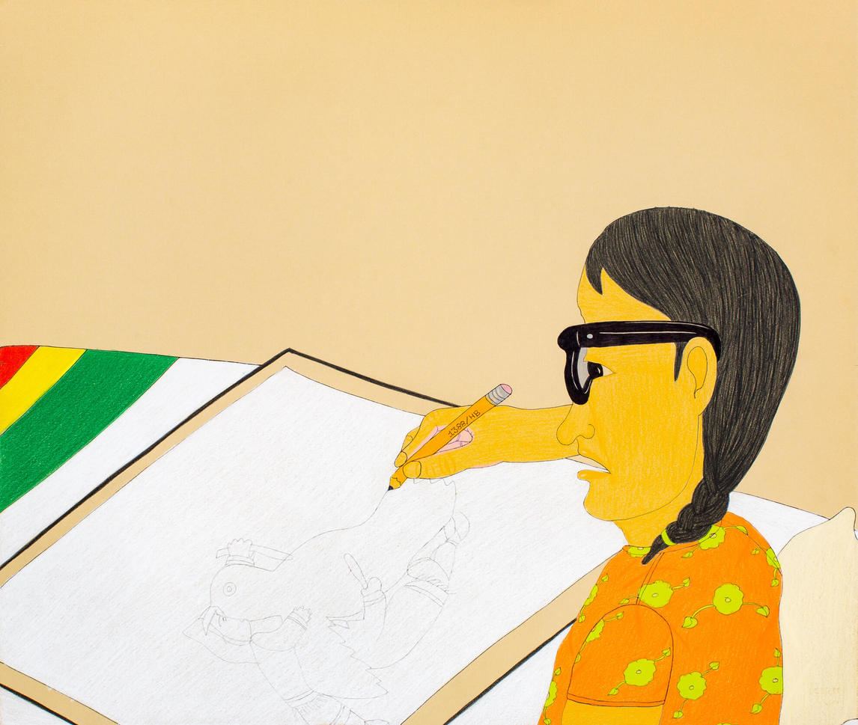
Annie Pootoogook, Drawing with Pencil [Bay Blanket] (Dessiner au crayon [Couverture La Baie]), 2005-2006. Pootoogook a créé plusieurs œuvres concentrées sur l'acte même de dessiner.

Slide 42
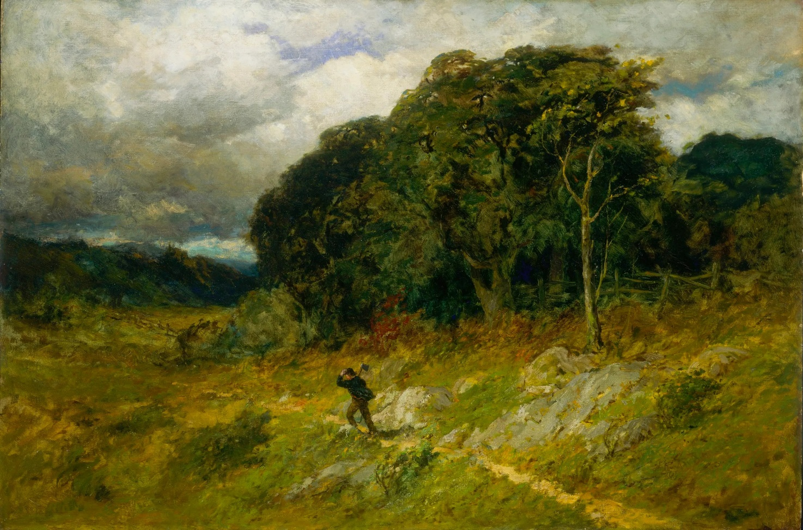
Edward Mitchell Bannister, Approaching Storm (Tempête à l’approche), 1886. La présence inquiétante des nuages d’orage illustrés à l’extrême gauche de la composition met en évidence la puissance de la nature.

